Slide 1
Poor construction
‘순살아파트’, 대구 부동산 시장에 어떤 영향을 주었나?
Team 순살치킨
나서영 윤성원 이수진 최성진

Slide 2

Contents
Part 01
함수기능 & 역할
Part 02
주제선정배경
Part 03
가설 설정 & 검정
Part 04
결론 도출

Slide 3
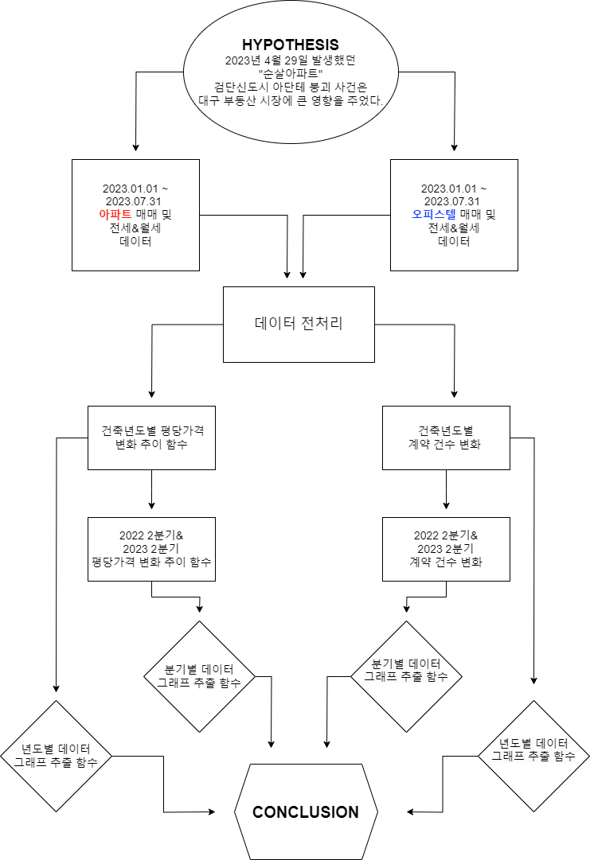

Slide 4

(분기 비교) 계약 건수 변화 시각화 함수 개발
(건축년도별) 평당가격
변화 시각화 함수 개발
프로토콜링 및 코드 추합
총체적 데이터 전처리
(팀장) 나서영
디버깅 및 프로세스 수립
피피티 제작
최성진
(분기 비교) 평당가격
변화 추이 시각화 함수 개발
(건축년도별) 계약건수
변화 시각화 함수 개발
결론 분석 및 결론 도출
자료조사
윤성원
디버깅 및 프로세스 수립
피피티 제작
이수진

Slide 5
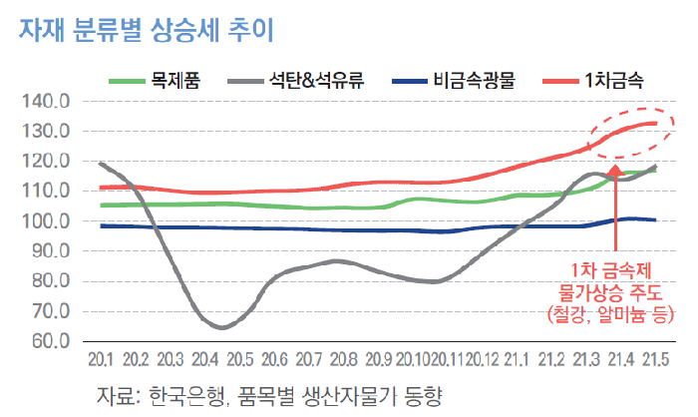
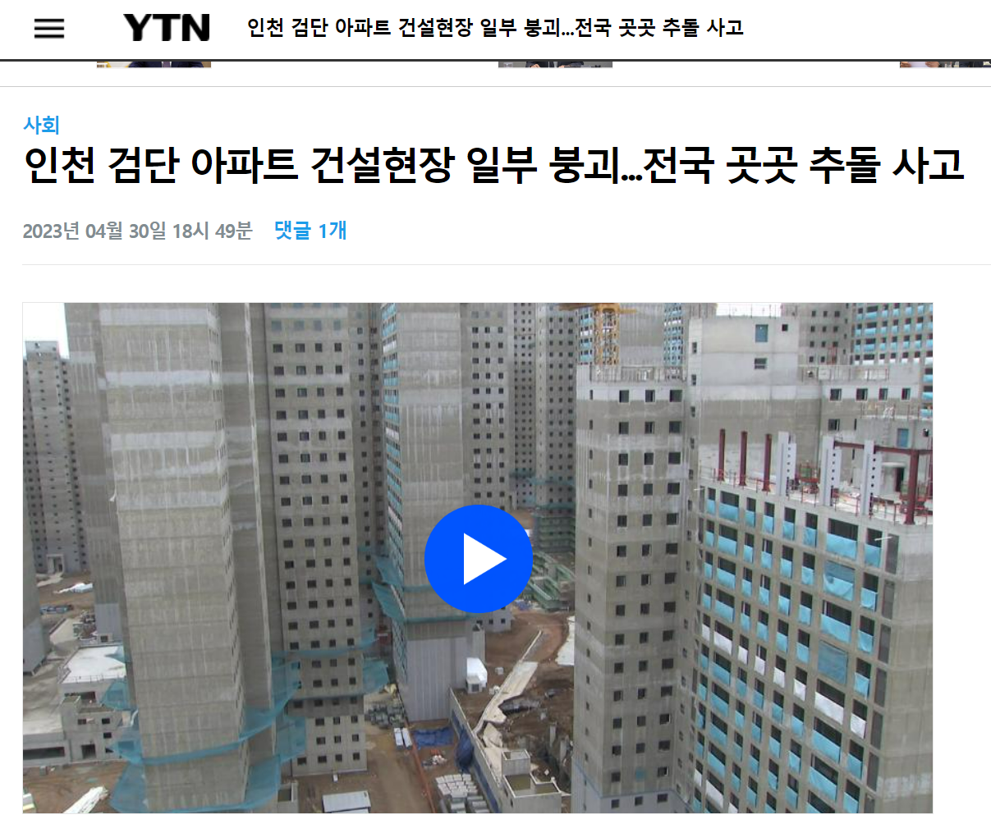
건설 원자재 가격 상승

Slide 6
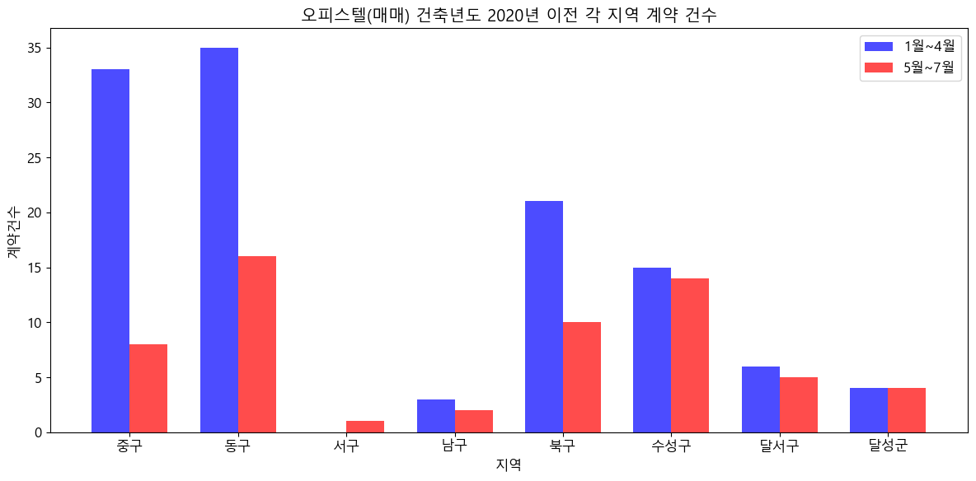

Slide 7
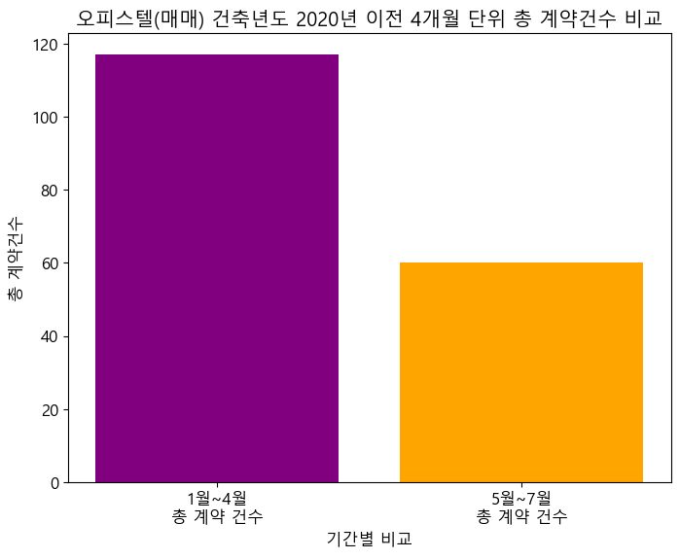
건축년도
2020년 이전
오피스텔 매매

Slide 8
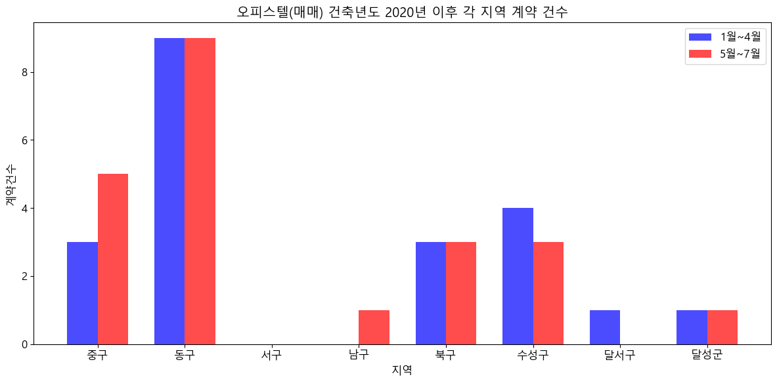

Slide 9
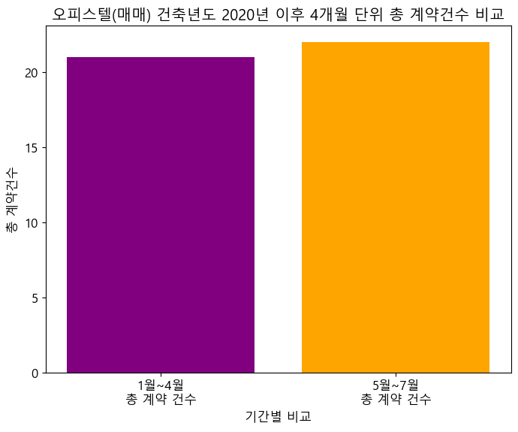
건축년도
2020년 이후
오피스텔 매매

Slide 10
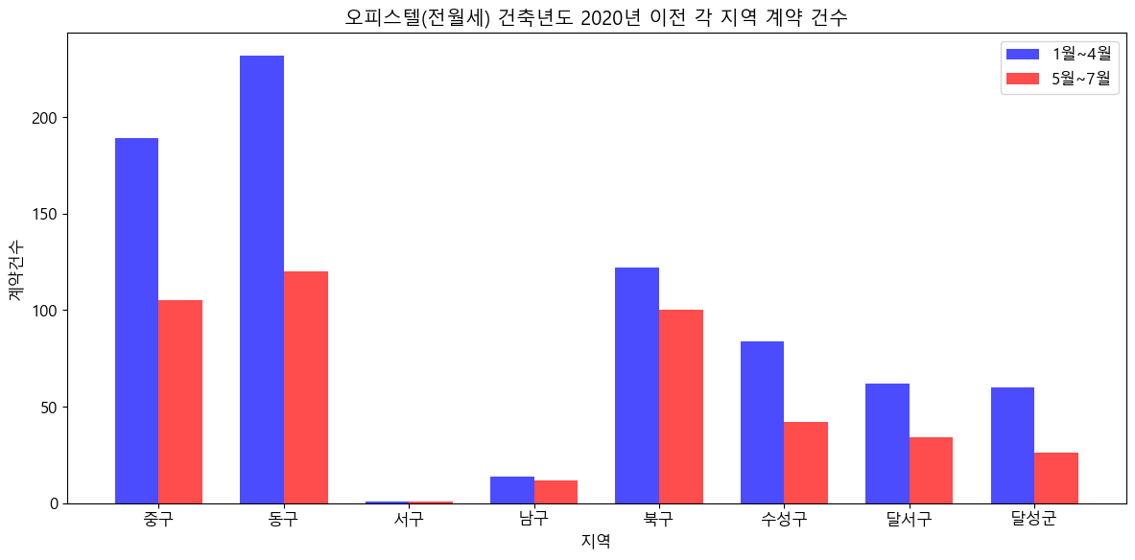

Slide 11
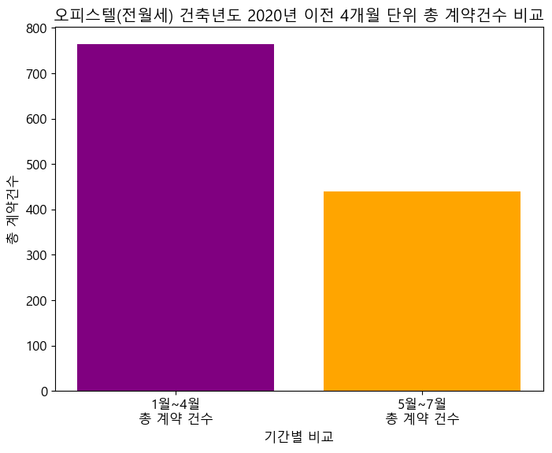
건축년도
2020년 이전
오피스텔 전월세

Slide 12
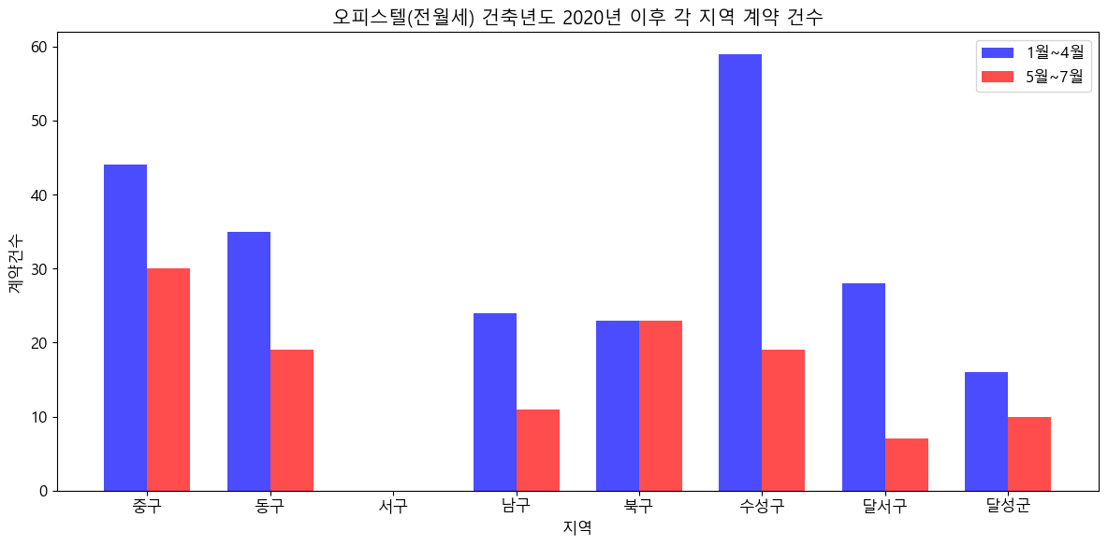

Slide 13

건축년도
2020년 이후
오피스텔 전월세

Slide 14
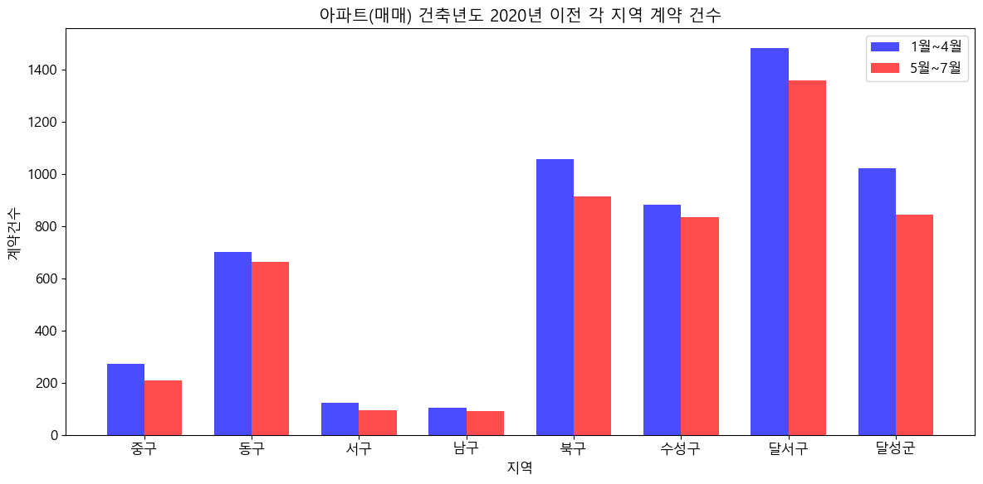

Slide 15
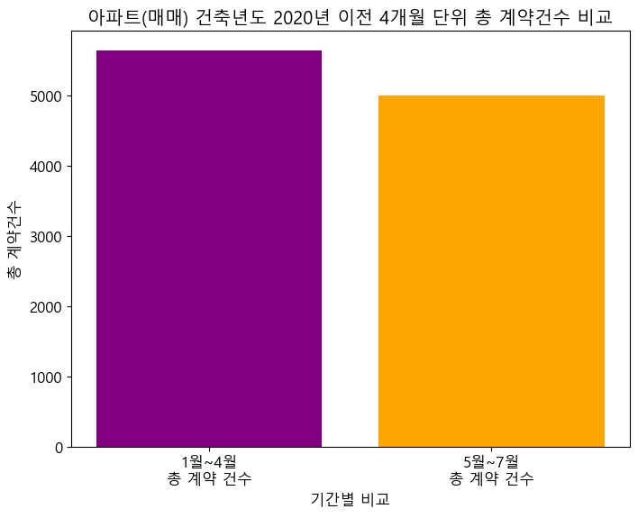
건축년도
2020년 이전
아파트 매매

Slide 16
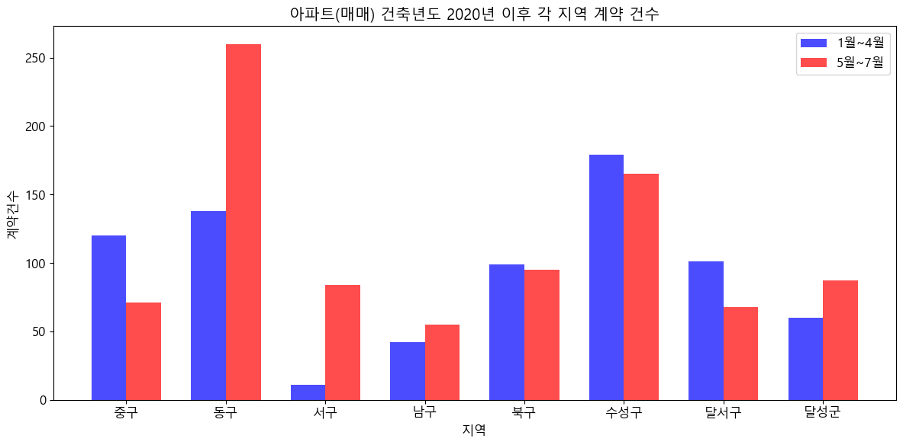

Slide 17
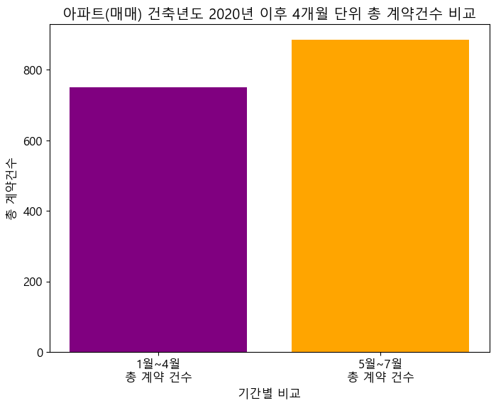
건축년도
2020년 이후
아파트 매매

Slide 18
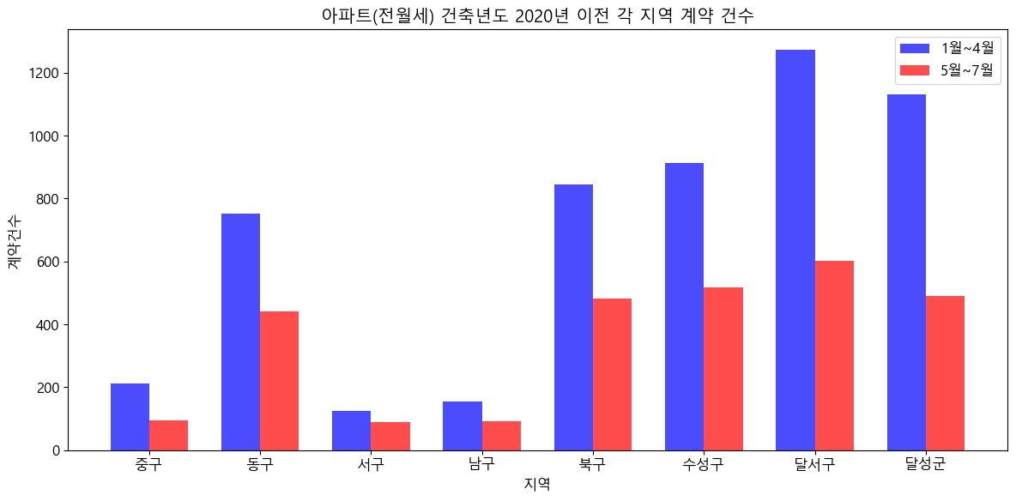

Slide 19
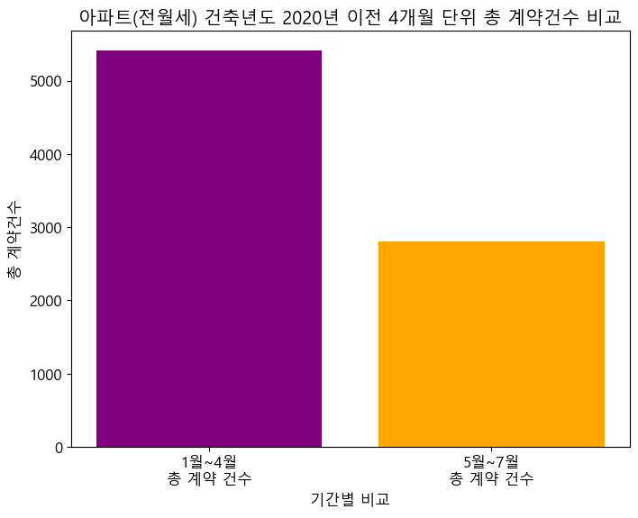
건축년도
2020년 이전
아파트 전월세

Slide 20
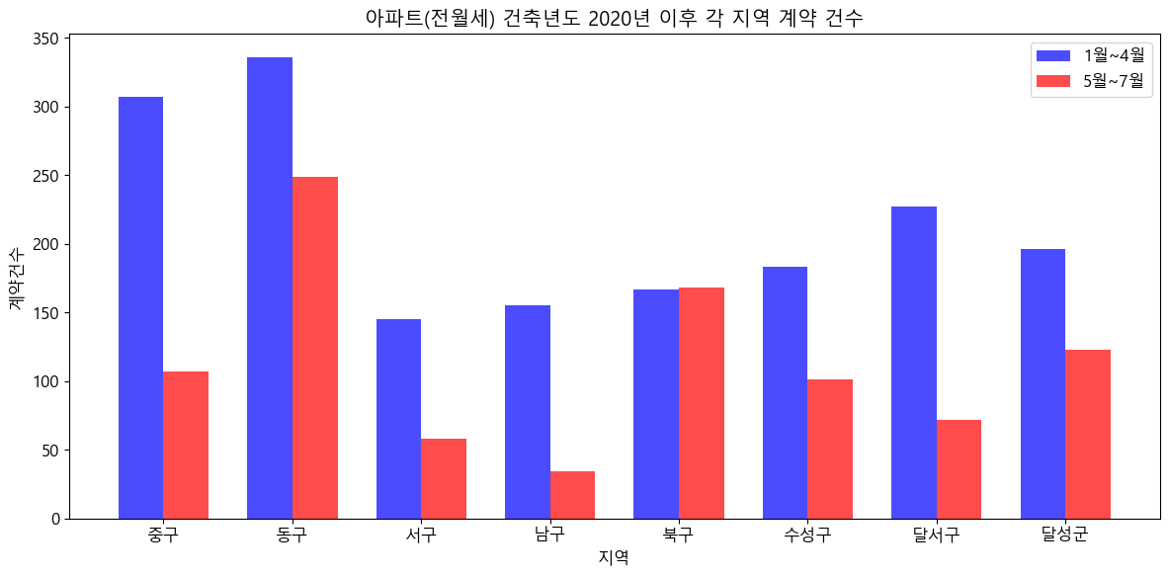

Slide 21
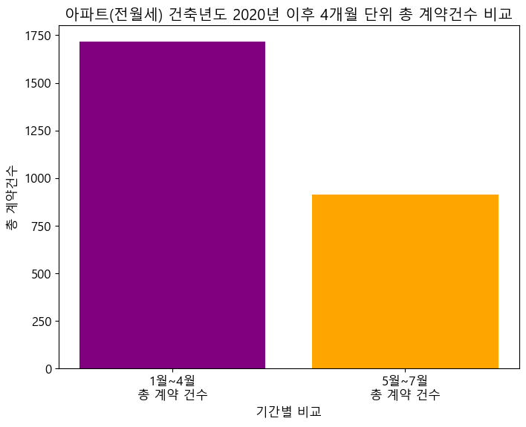
건축년도
2020년 이후
아파트 전월세

Slide 22
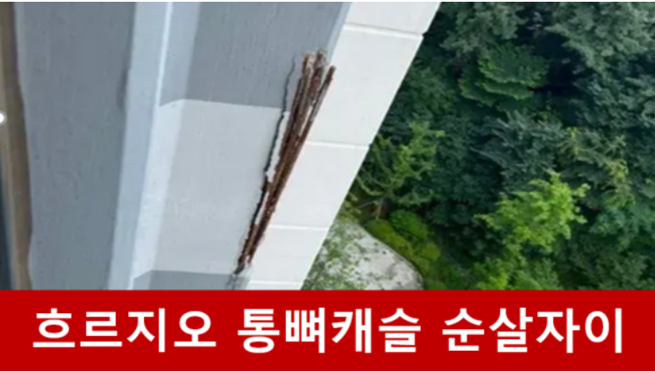
순살아파트 사건으로 인한
대구 부동산 거래 건수 분석
KDT AI빅데이터 전문가 양성과정
순살치킨조 나서영

Slide 23
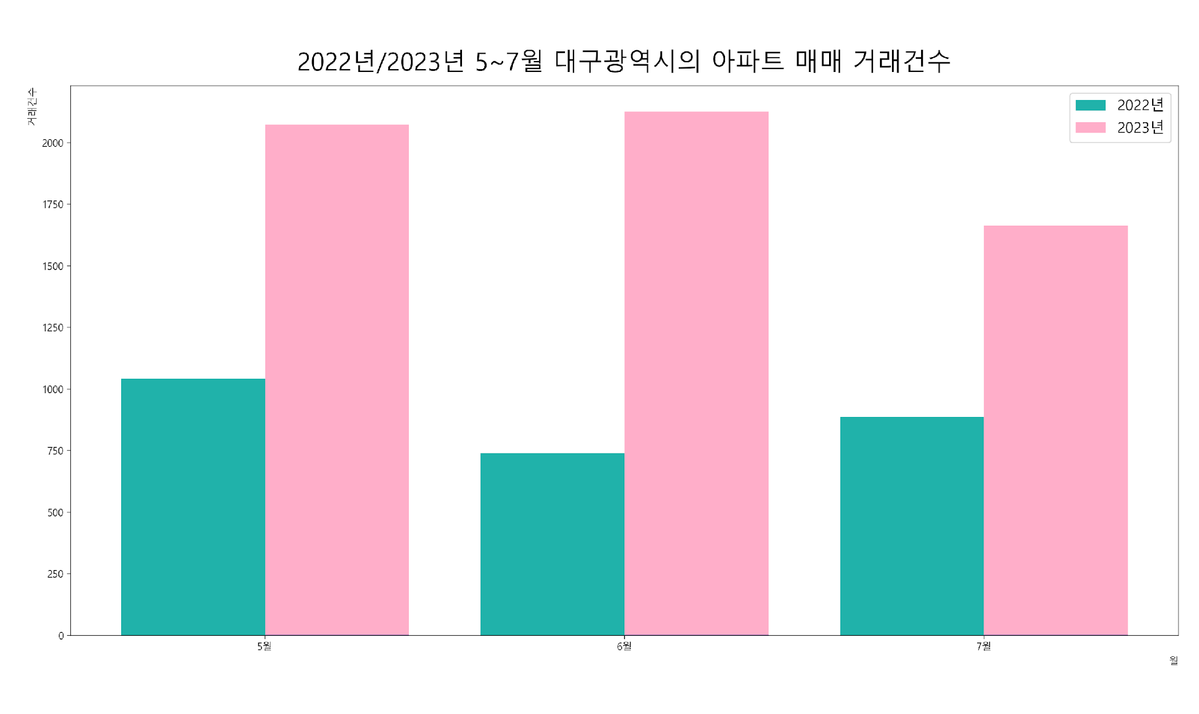
2022-2023 대구광역시 아파트 매매/전월세 거래건수
순살아파트, 정말
대구 부동산 시장에 영향을 미쳤을까?
하나. 2022년에 비하여 2023년 5~7월에
아파트 매매 건수가 줄었을 것이다.
둘. 아파트를 매매하지 않으므로, 그 수요가
오피스텔 시장으로 이동했을 것이다.

Slide 24
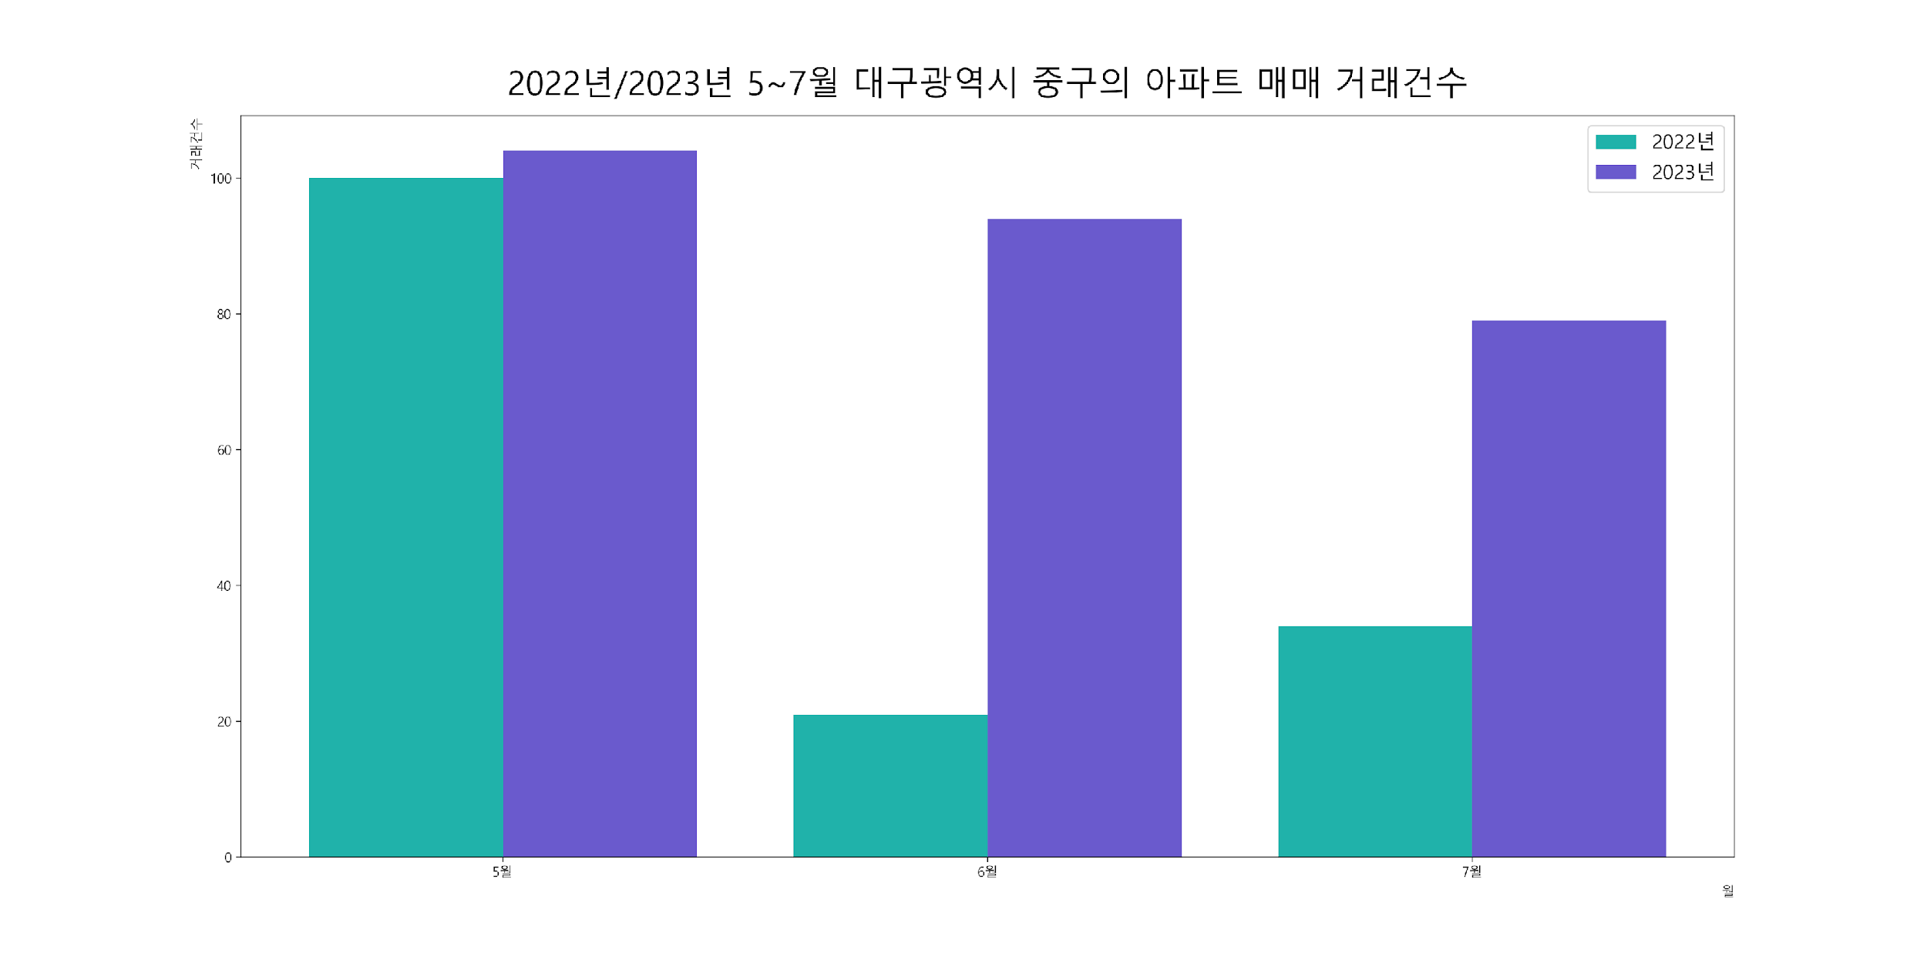
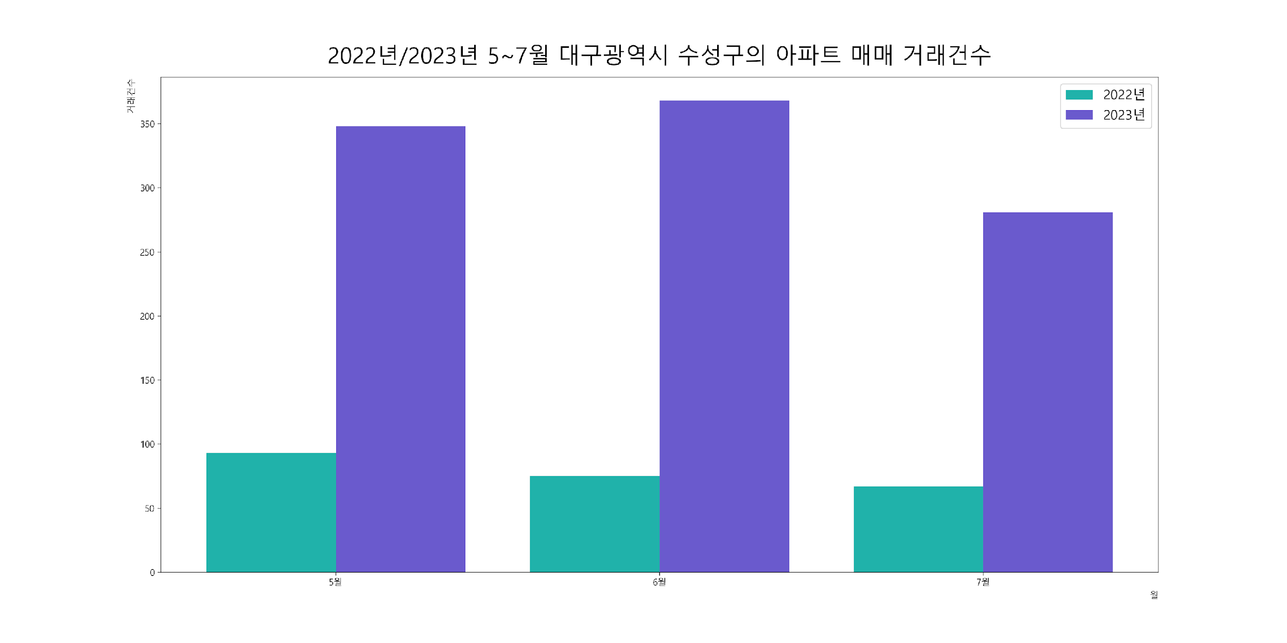
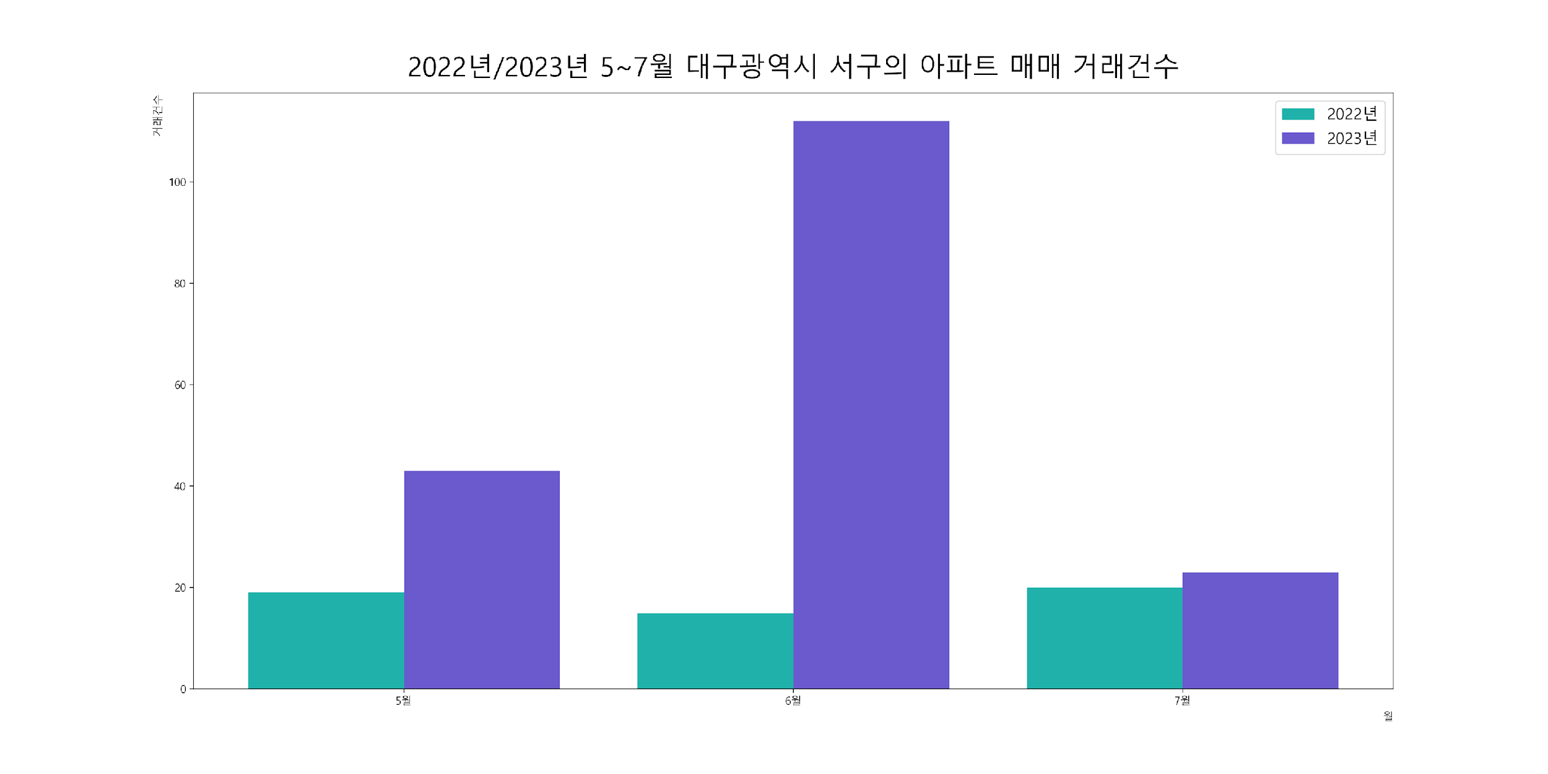
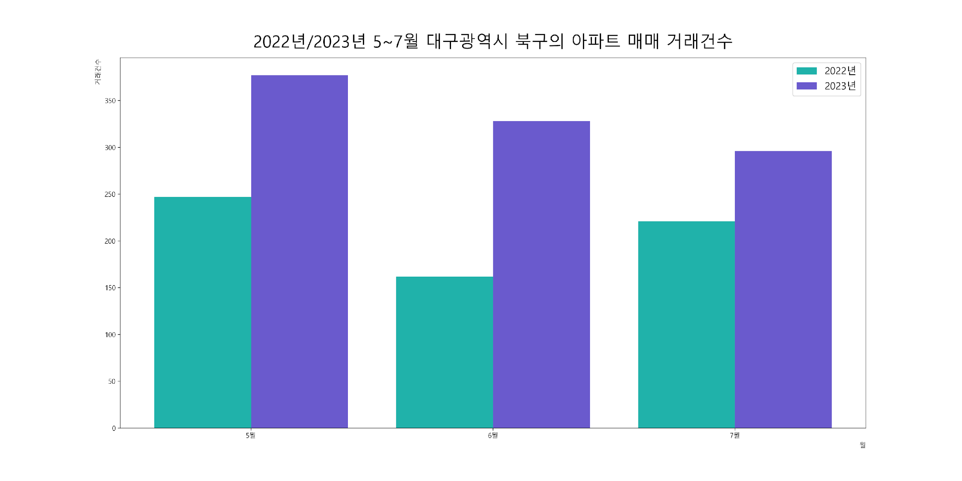
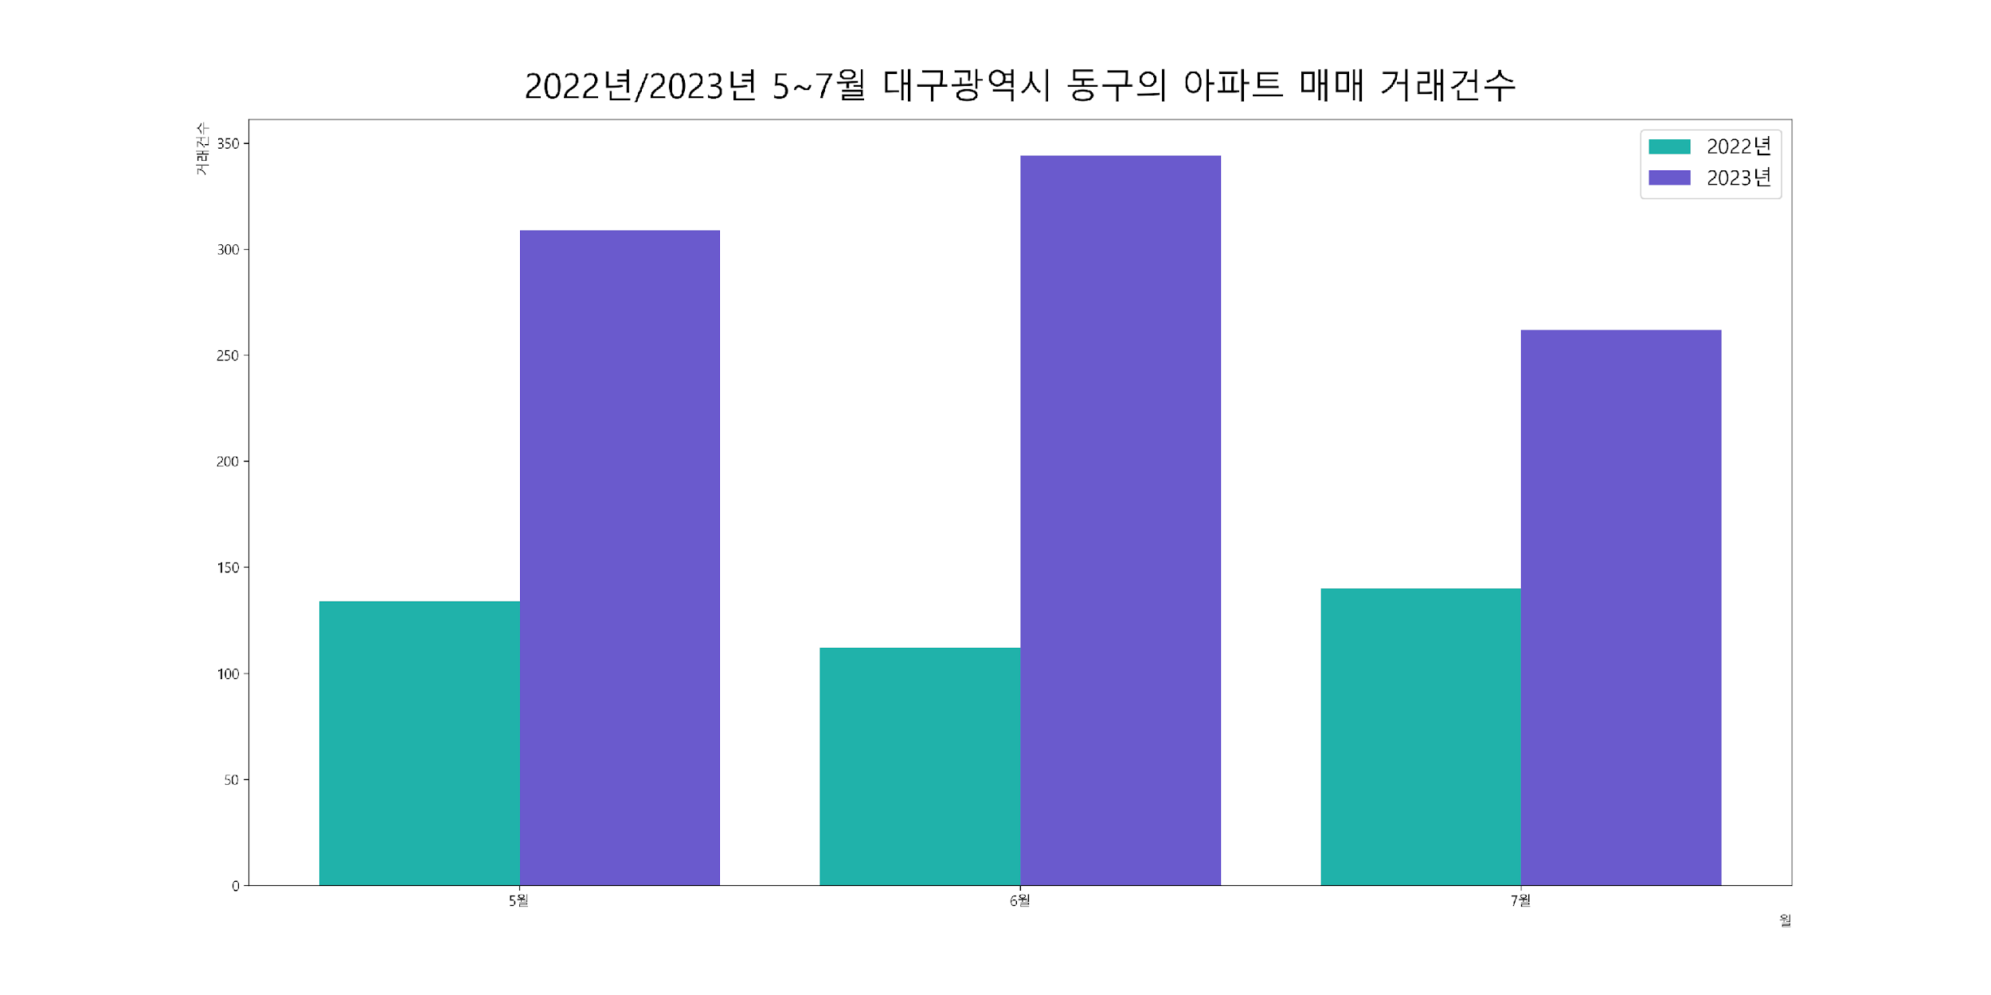
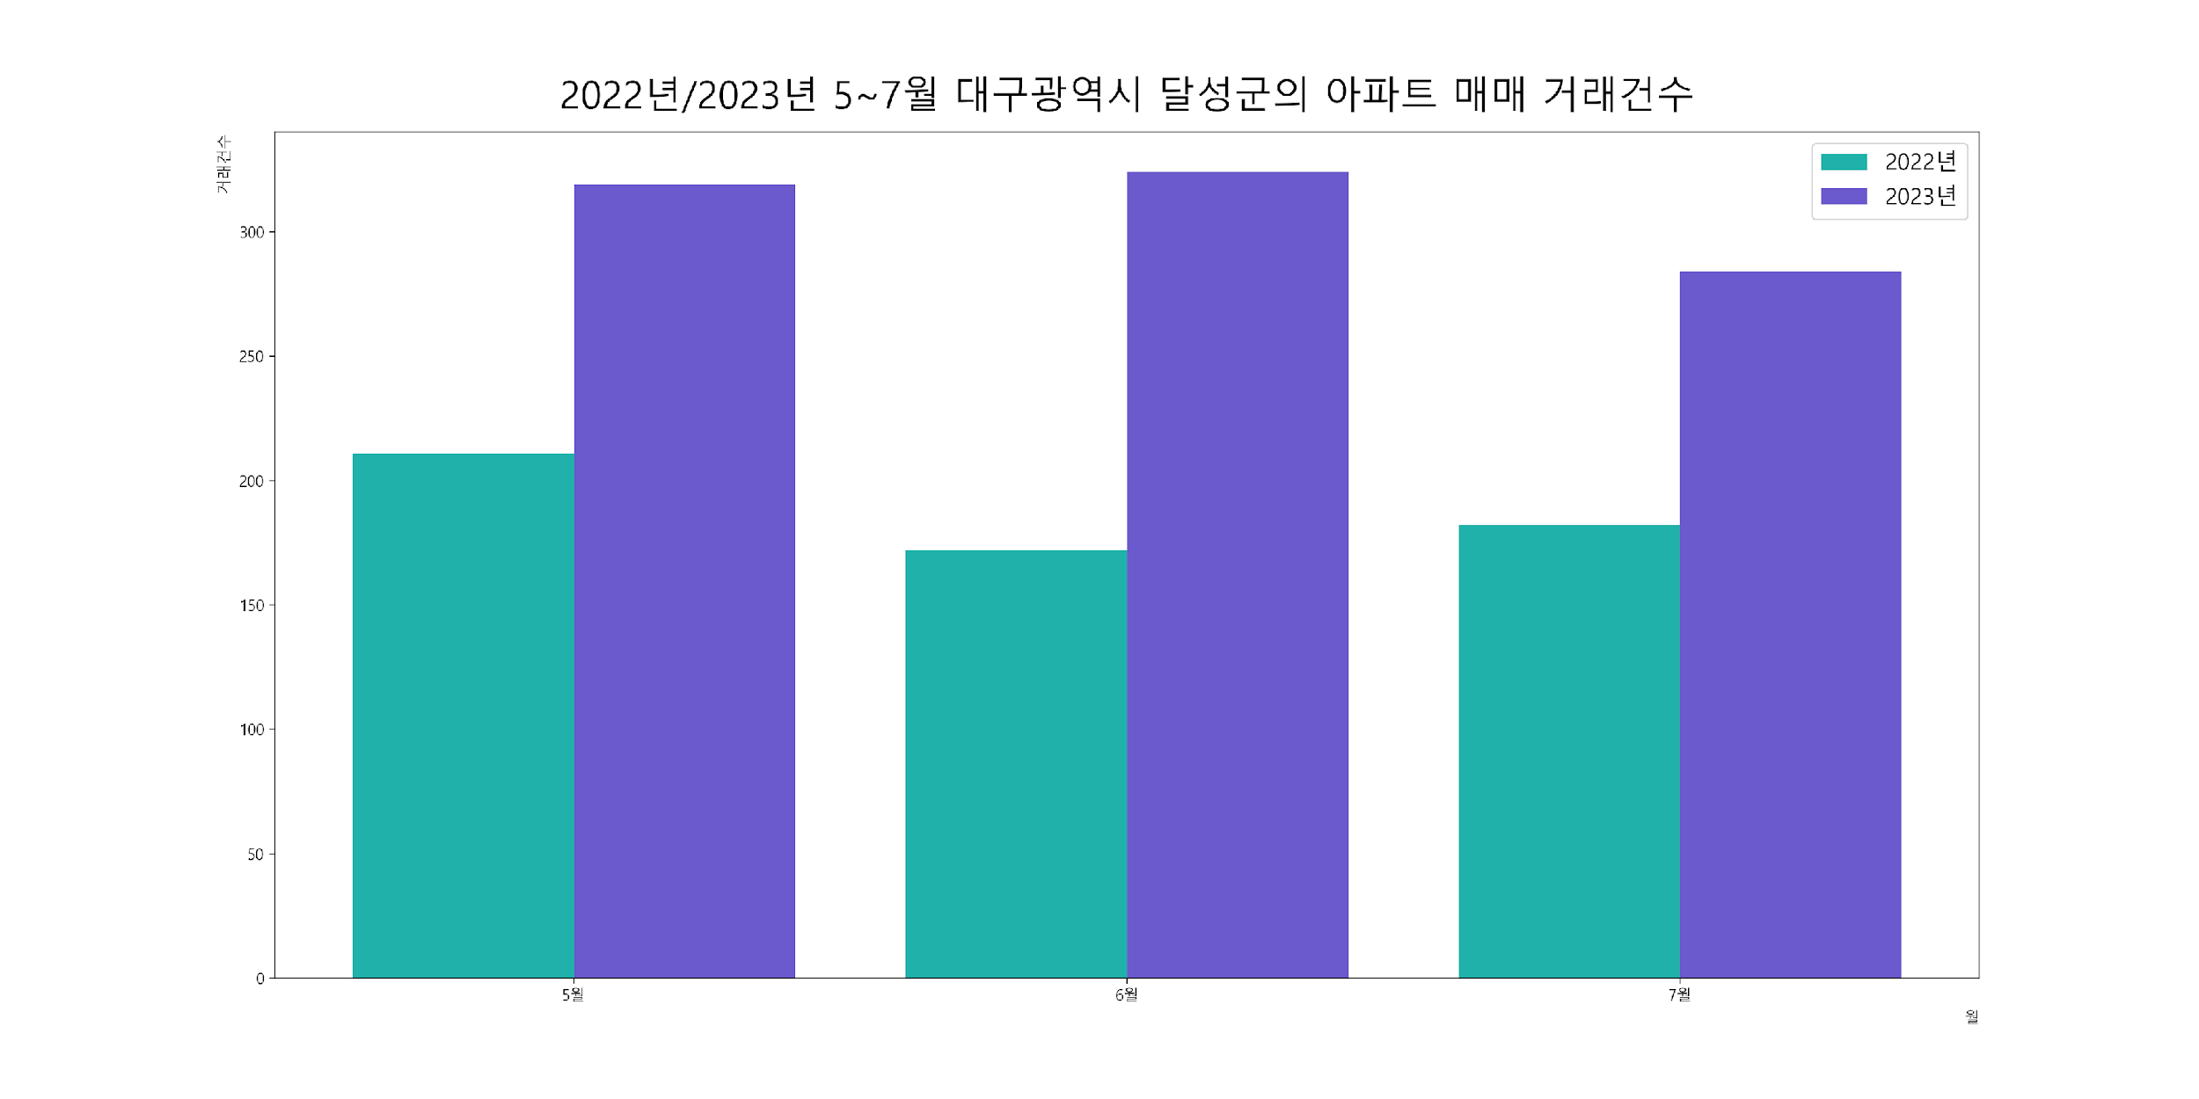
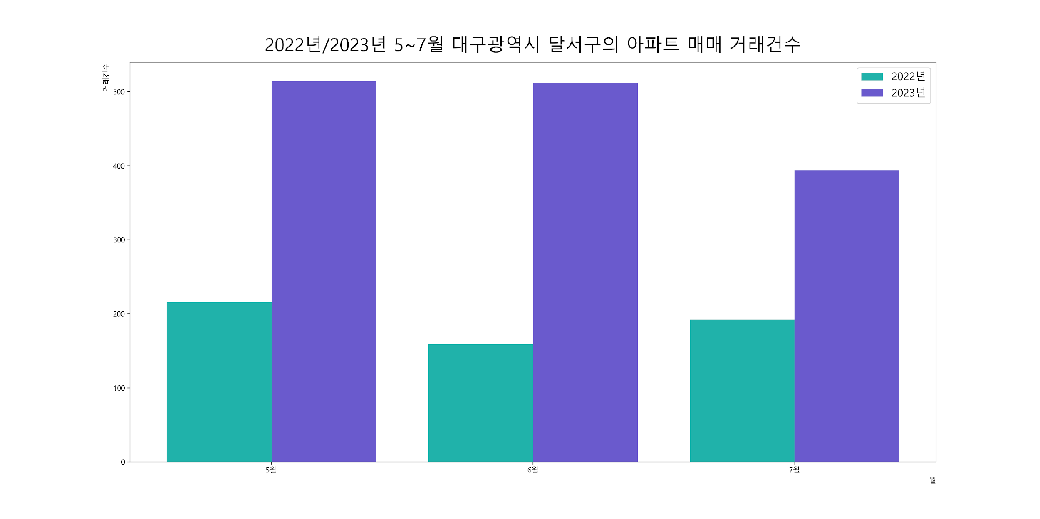
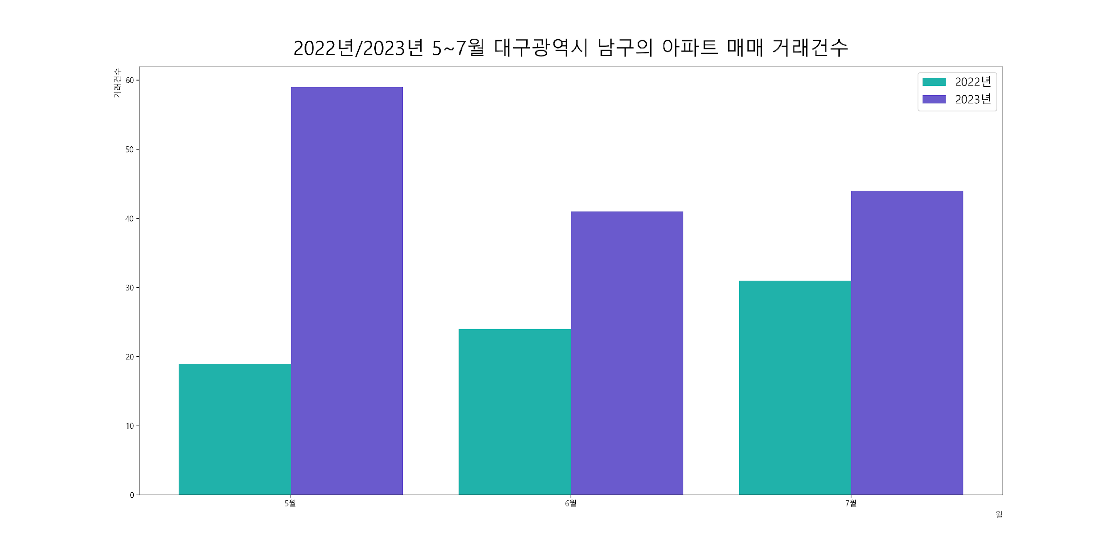
2022년 / 2023년 5~7월 아파트 매매 거래 건수 변화
매매 거래 건수:
2022 < 2023

Slide 25
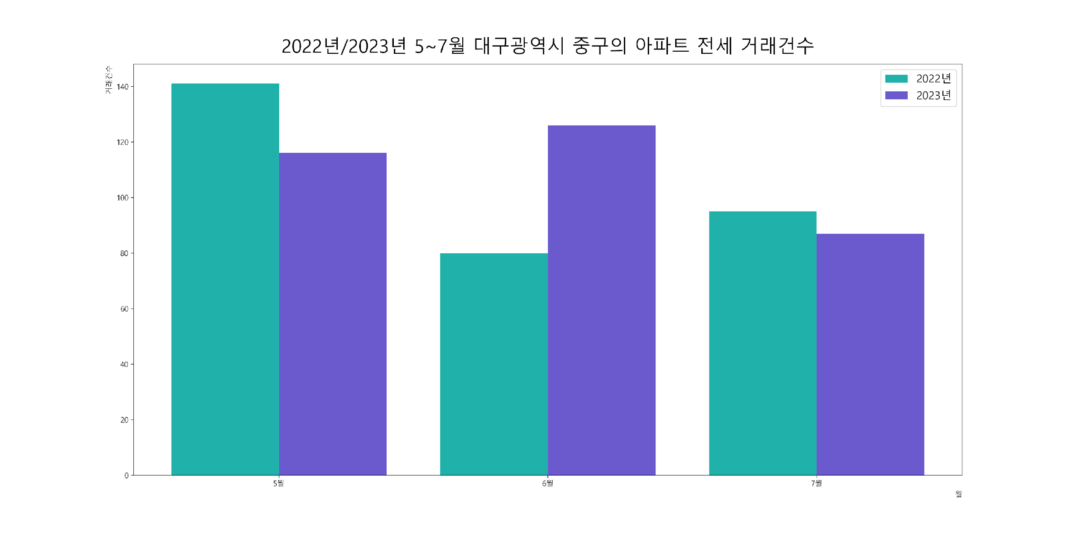
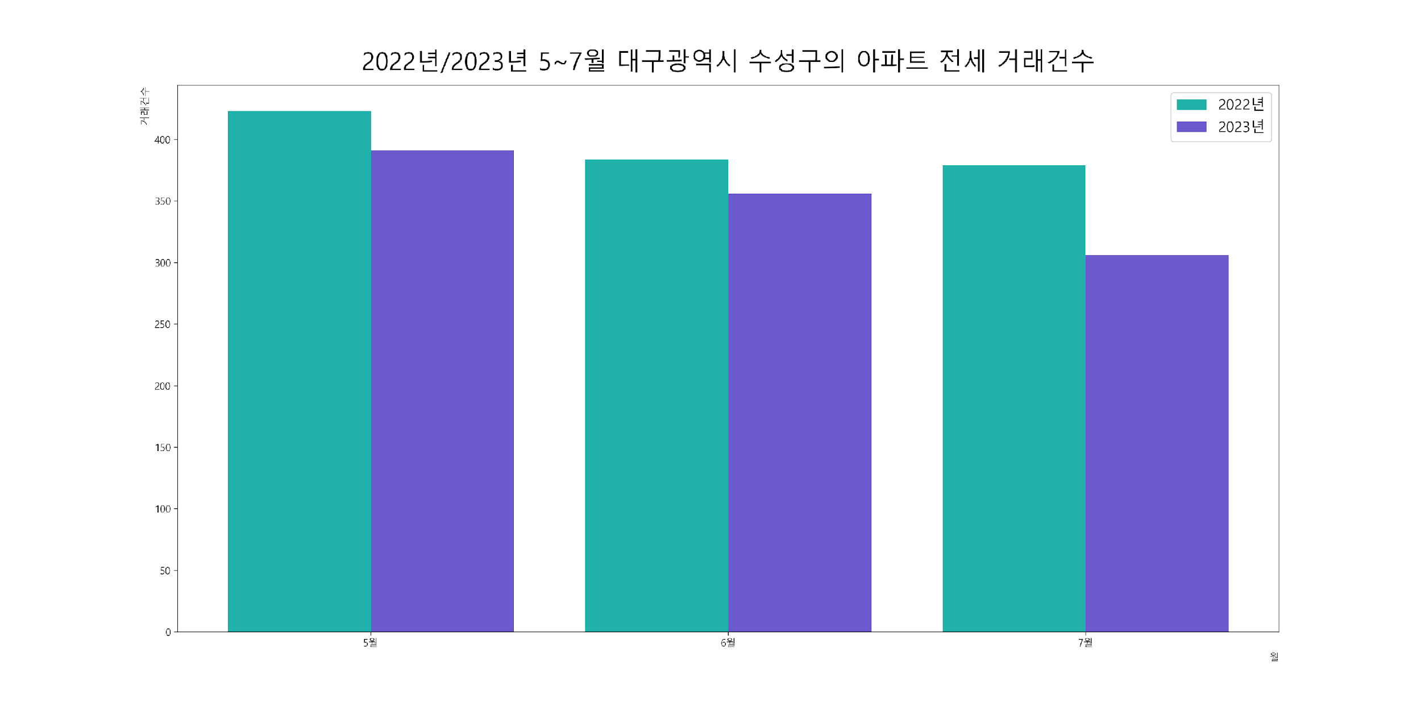
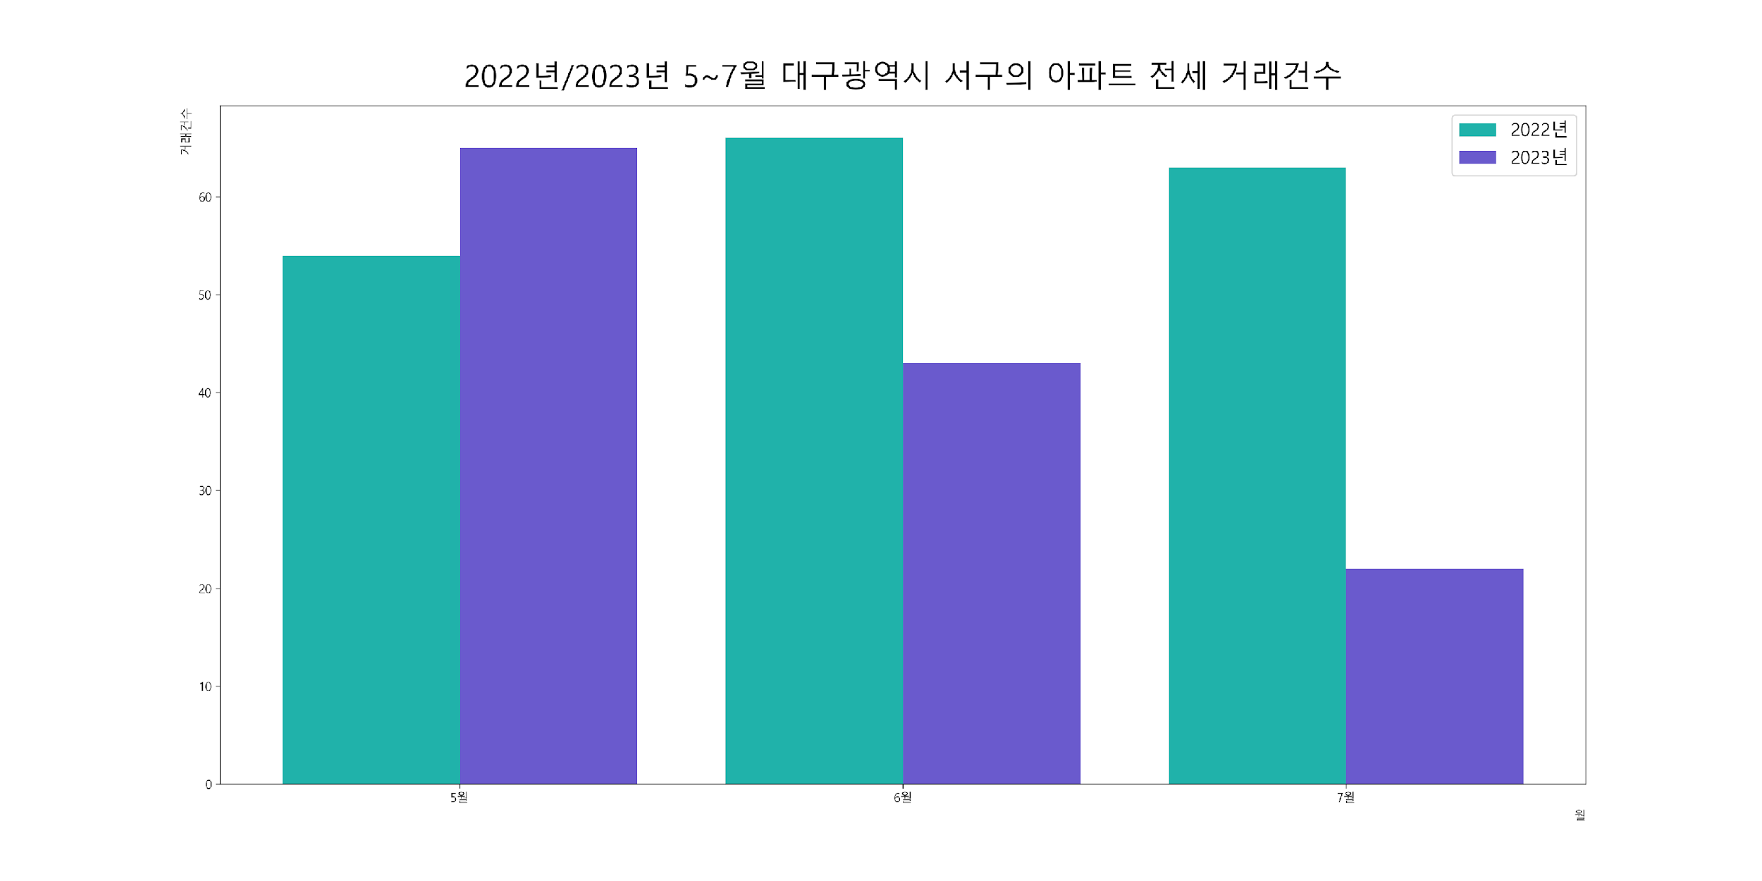
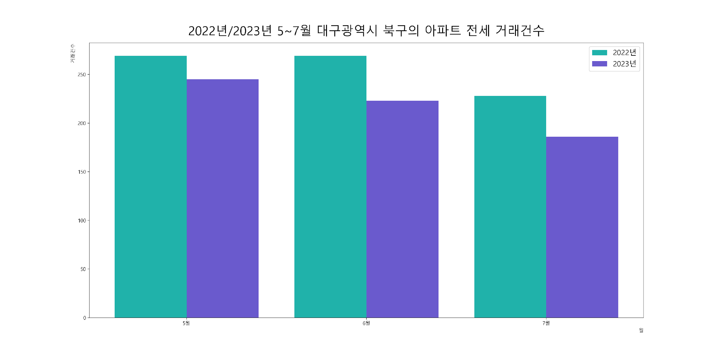
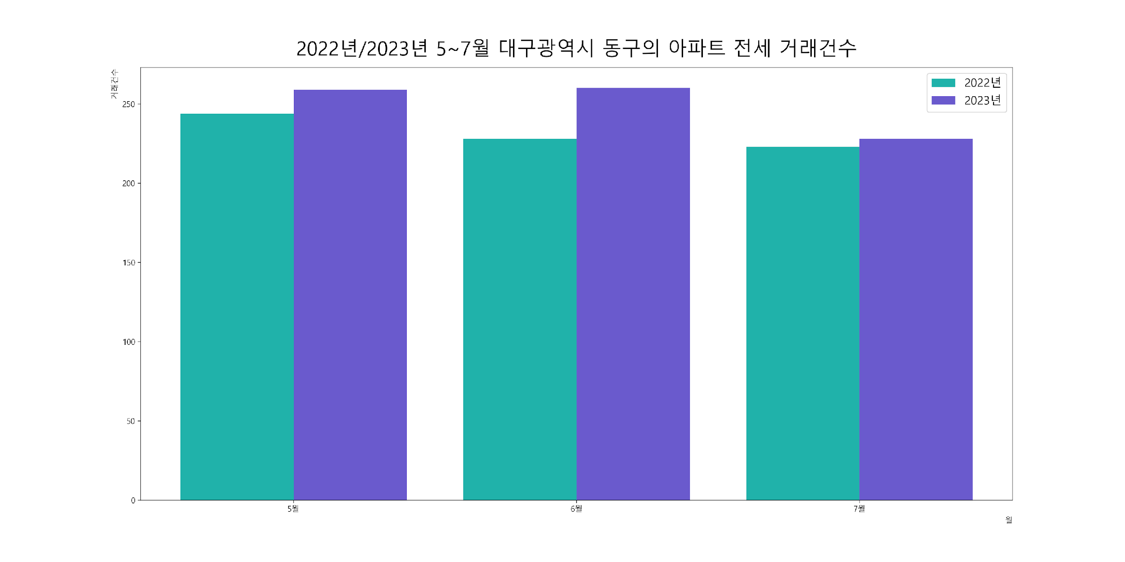
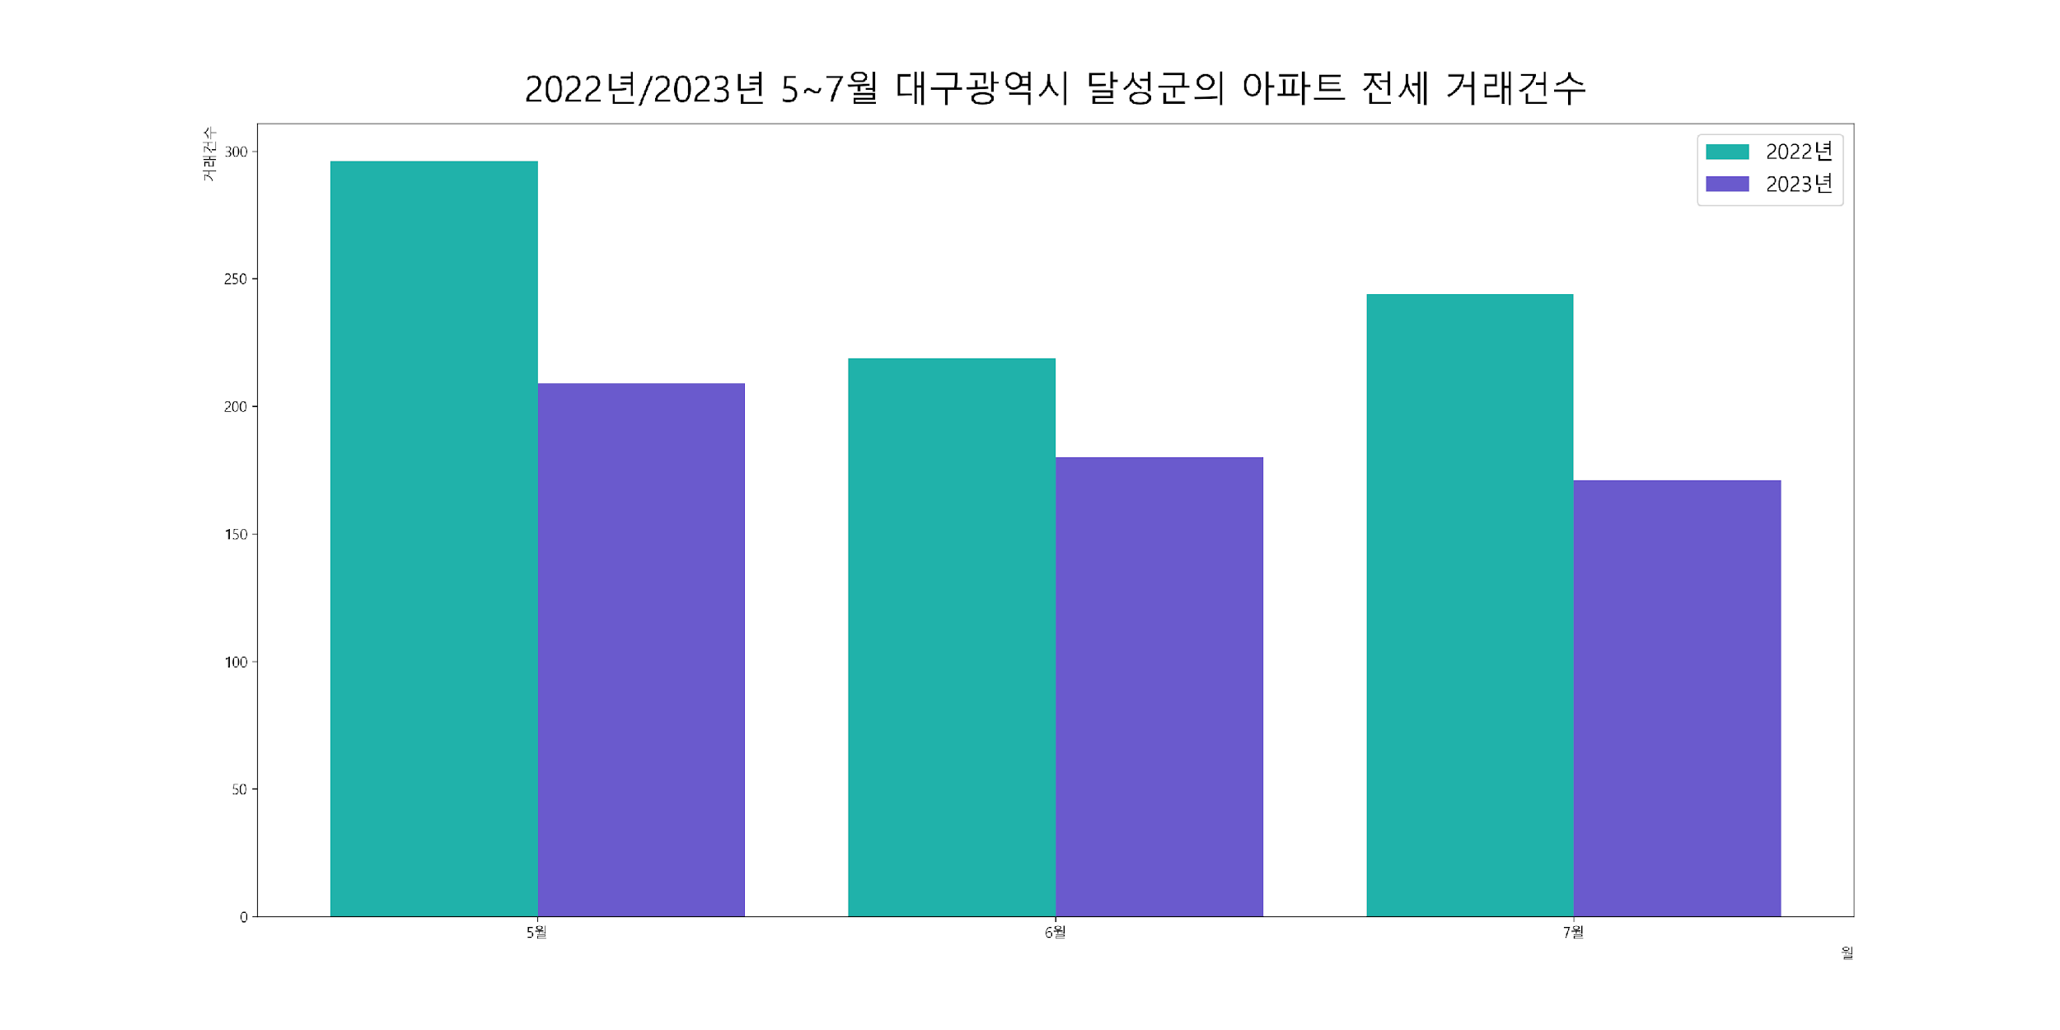
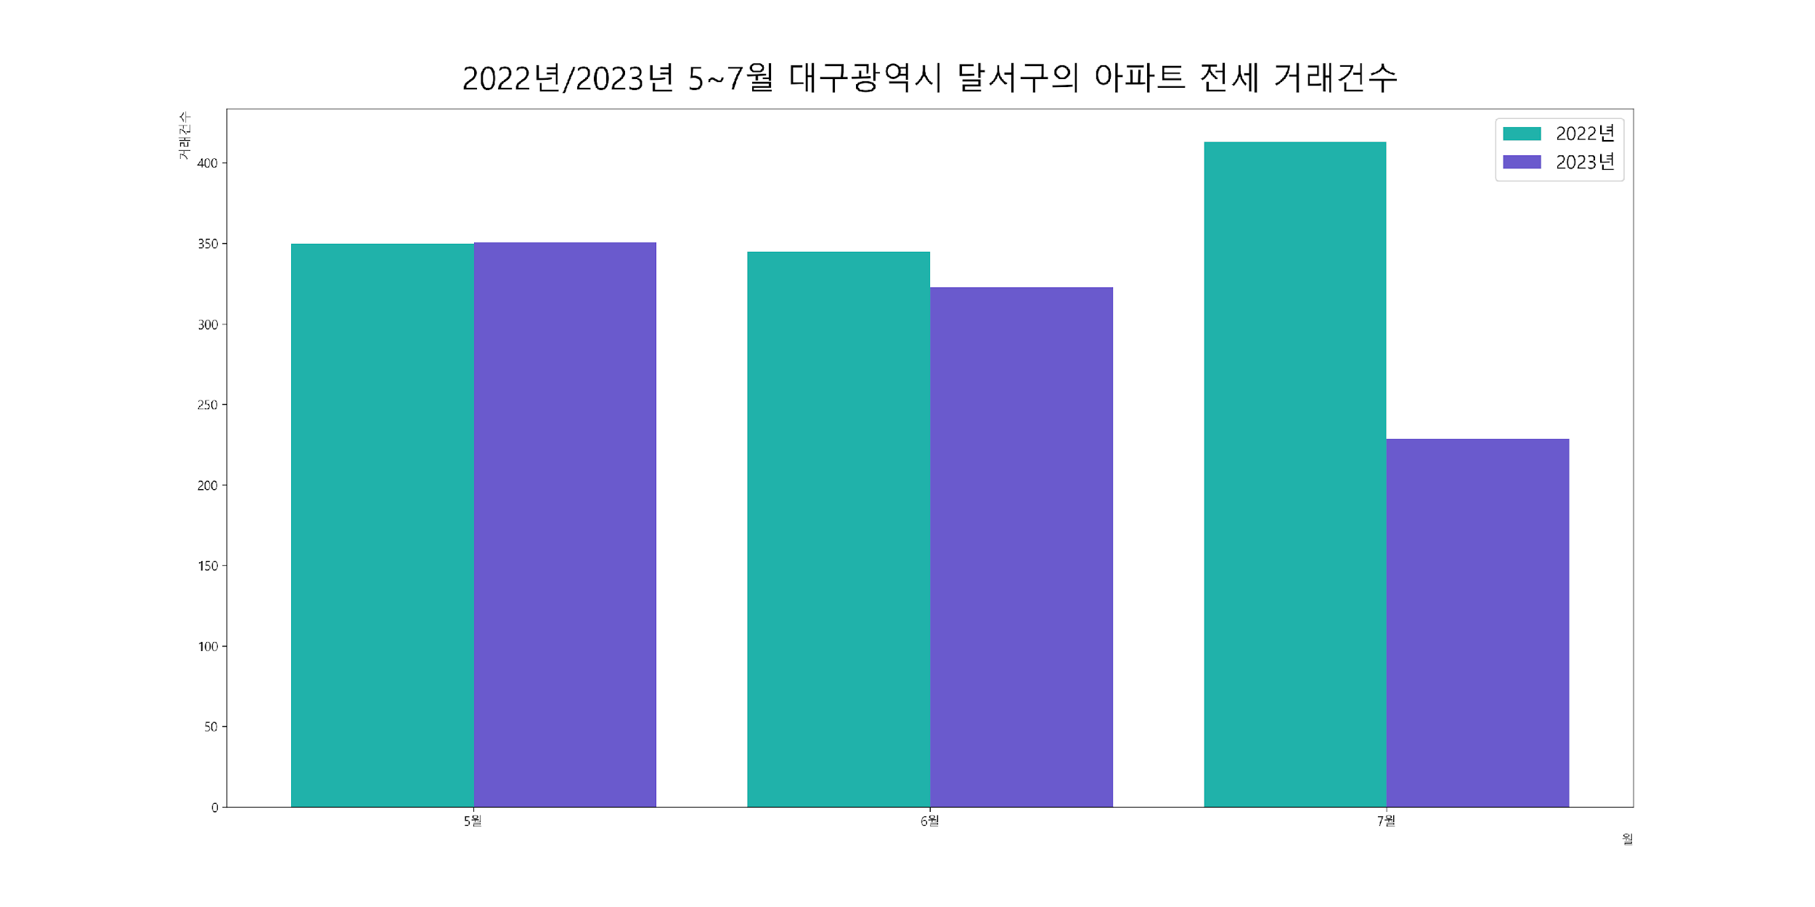
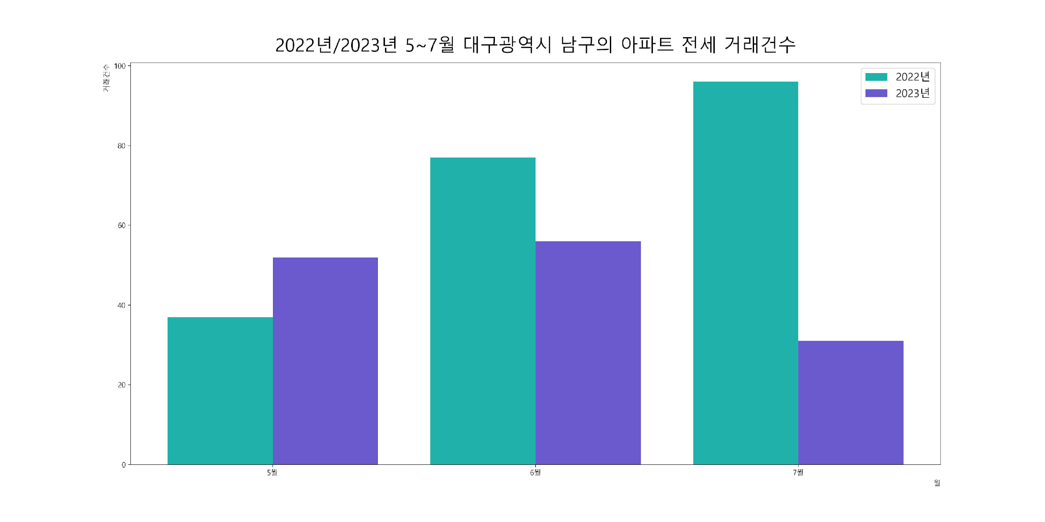
2022년 / 2023년 5~7월 아파트 전세 거래 건수 변화
전세 거래 건수:
2022 > 2023

Slide 26
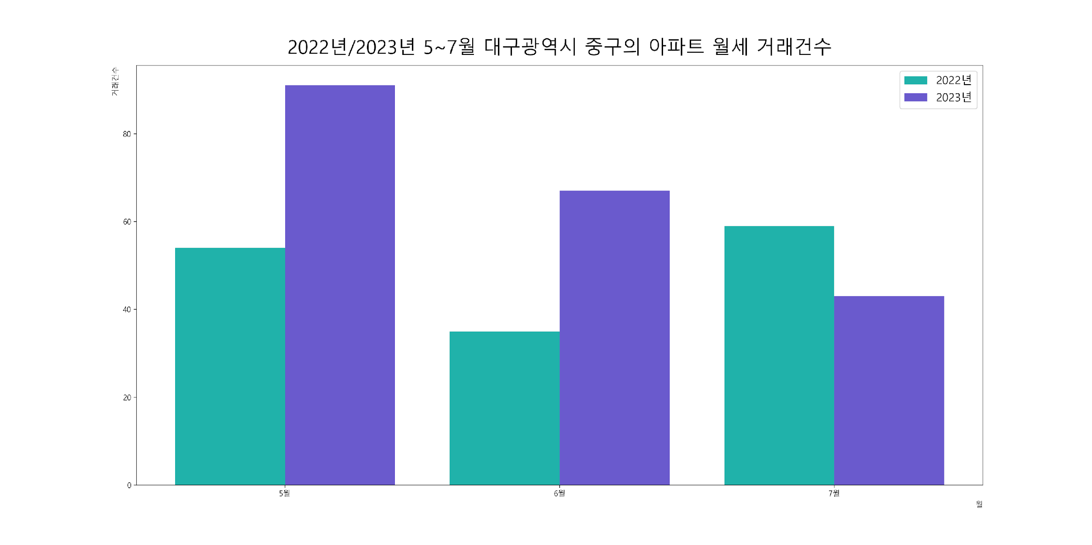
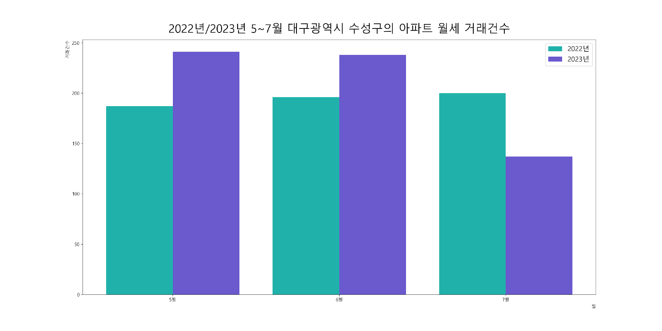
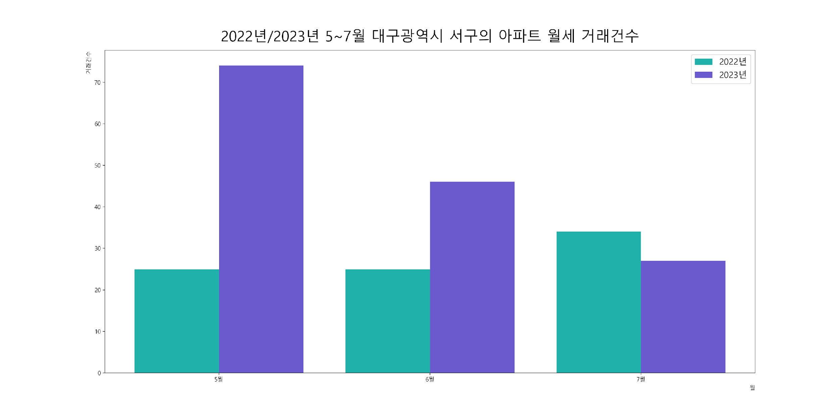
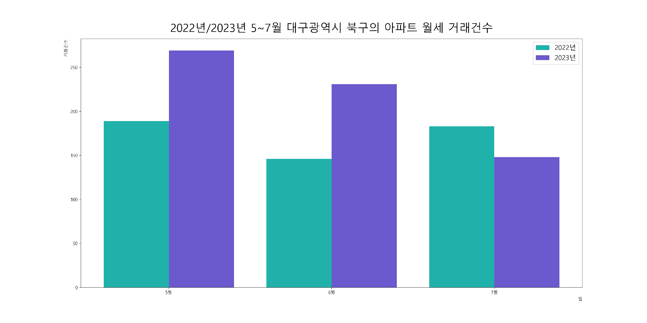
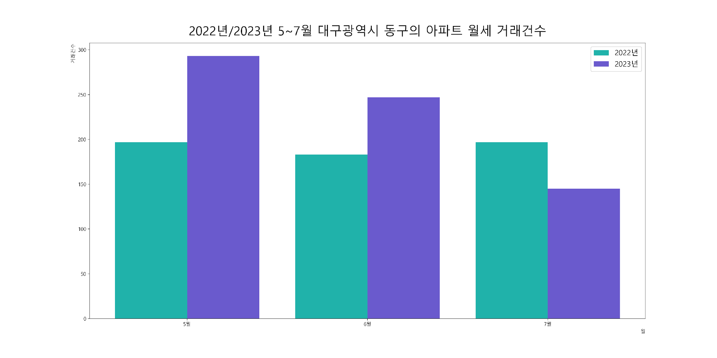
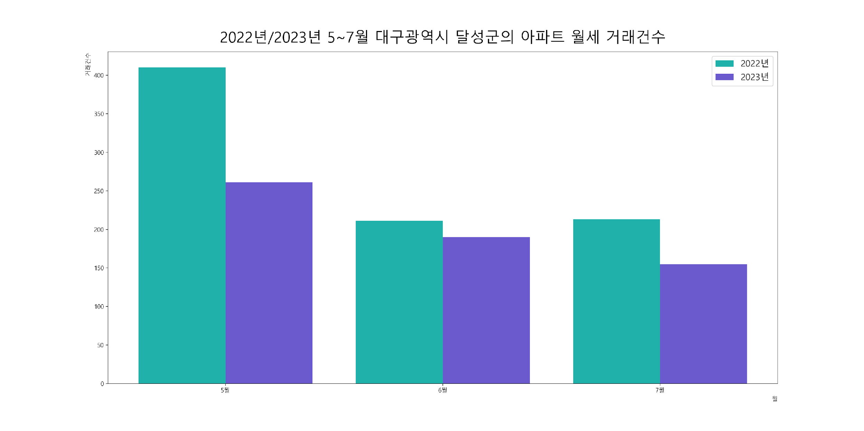
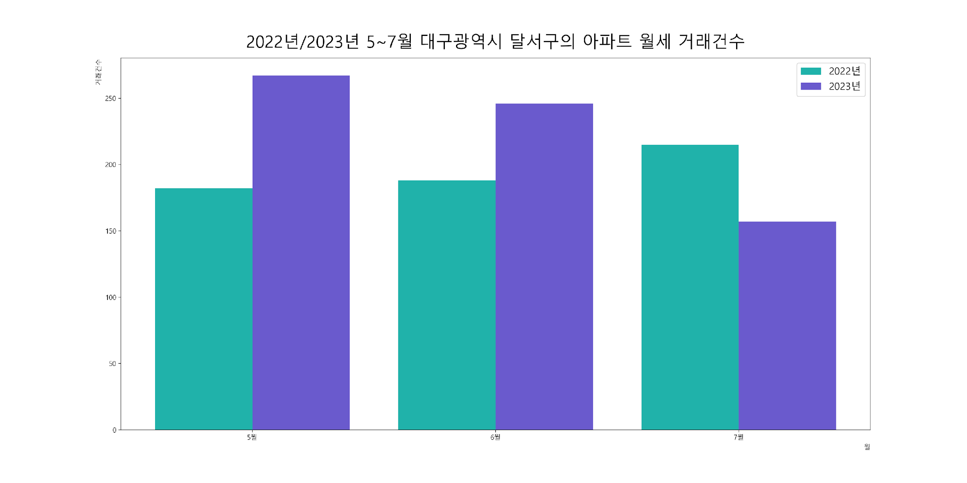
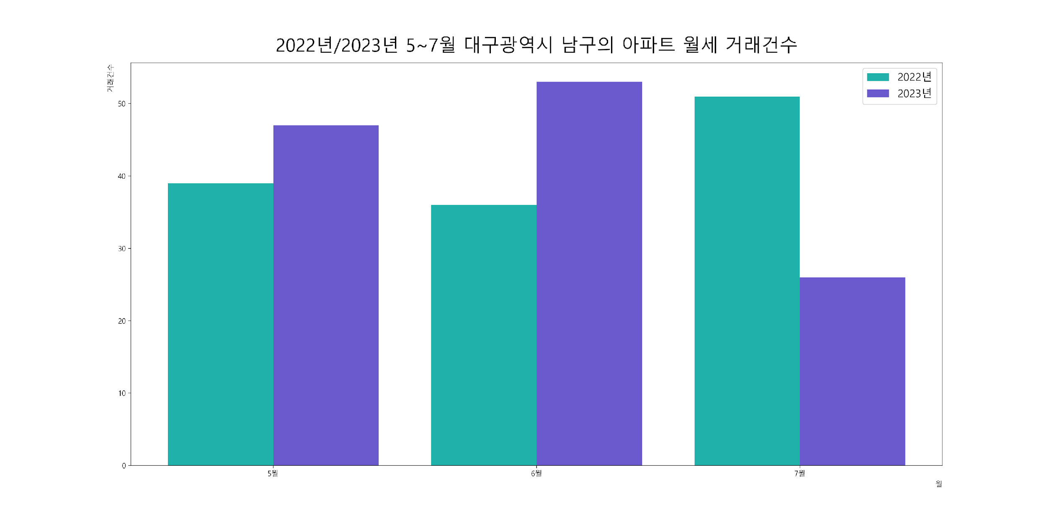
2022년 / 2023년 5~7월 아파트 월세 월세 건수 변화
월세 거래 건수:
2022 > 2023

Slide 27
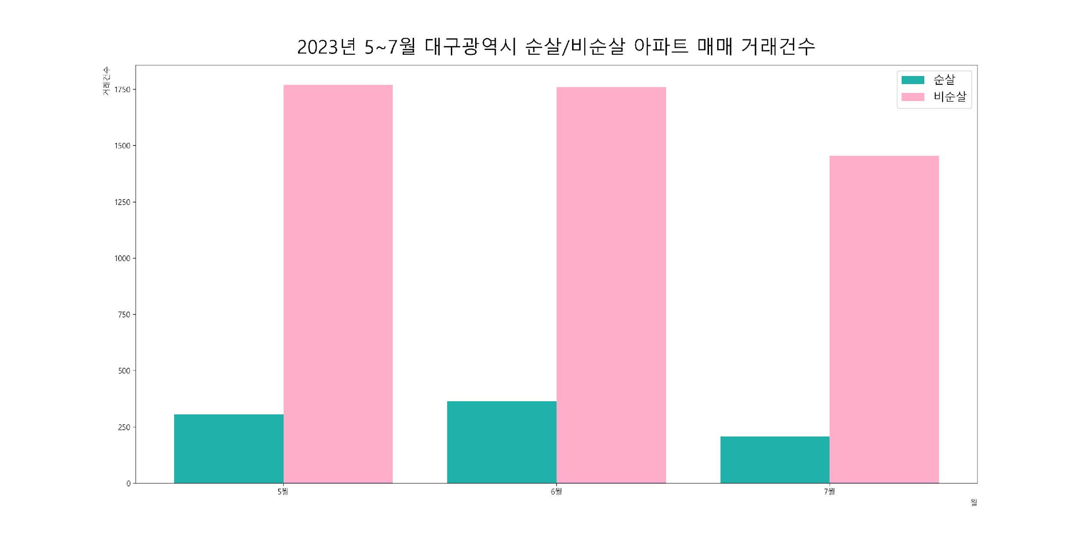
혹시 매매 데이터의 하락이 ‘비순살 아파트’ 때문은 아닐까?!
새로운 분류 기준: 년도별 순살/비순살 아파트 매매 건수
데이터 분석 결과:
- 아파트 매매 거래 건수는 2023년이 많음
=> 순살 아파트 사건이 영향을 미쳤다면,
오히려 매매는 줄어들어야 마땅함
- 아파트 전월세 거래 건수는 2022년이 더 많음
=> 오히려 전세사기/갭투자와
부동산 시장의 완화로 인한 매매 상승이
해당 데이터에서도 잘 드러나고 있음

Slide 28
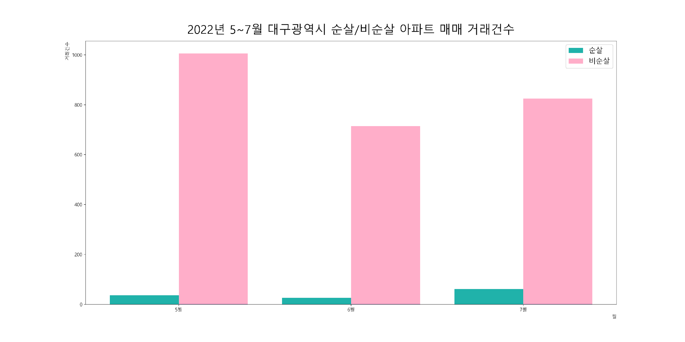
2022년 5~7월 순살 / 비순살 아파트별 매매 거래 건수 변화

Slide 29
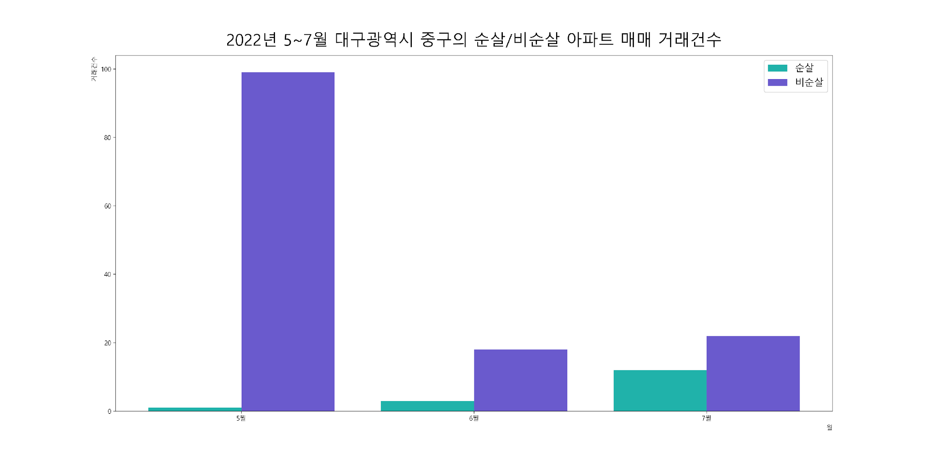
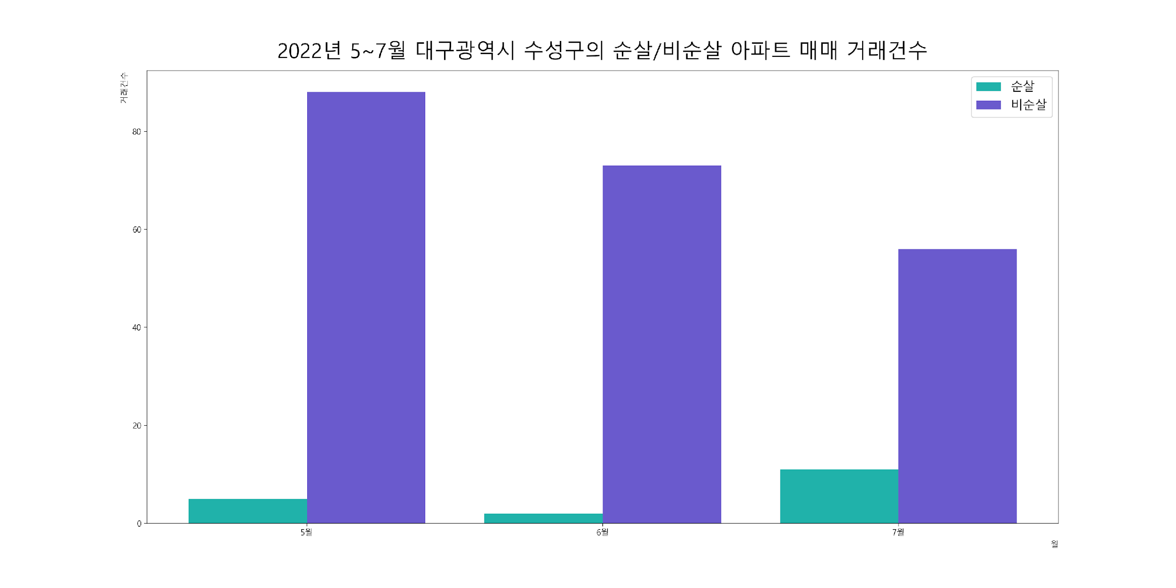
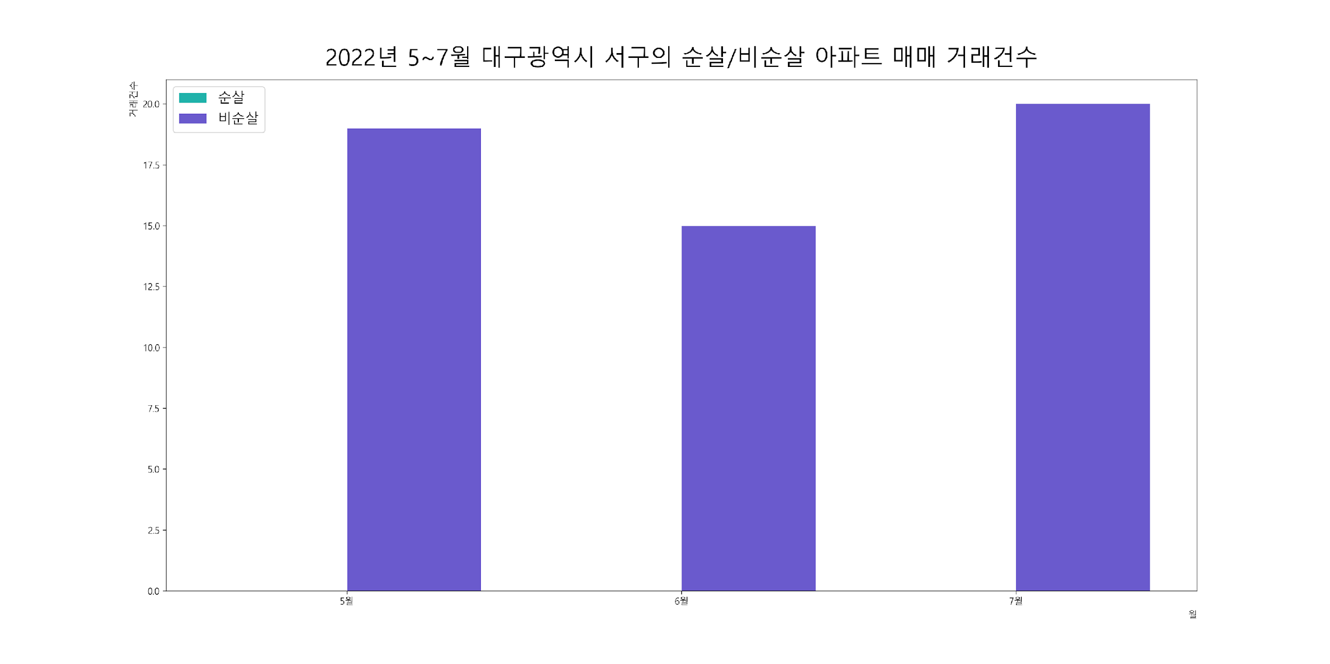
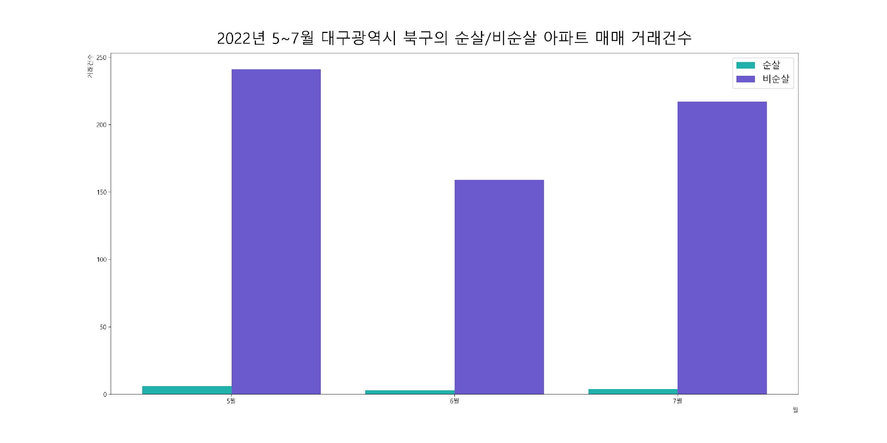




2022년 5~7월 순살 / 비순살 아파트별 매매 거래 건수 변화
순살아파트 매매량 적지만
전반적으로 상승하는 추세

Slide 30
2023년 5~7월 순살 / 비순살 아파트별 매매 거래 건수 변화

Slide 31








2023년 5~7월 순살 / 비순살 아파트별 매매 거래 건수 변화
지역별 차이는 있으나
순살 아파트 매매량은
약간의 하락세를 보임

Slide 32
새로운 원인을 지목하자 !
데이터 분석 결과:
- 2022년 순살 아파트는 상승, 비순살 아파트는 하락
- 2023년은 모든 아파트의 수치가 하락
- 2023년 순살 아파트의 매매건수는 줄었지만
다른 수치도 줄었으므로, 영향력 확신 불가
=> 그렇다면 왜 대구는
순살아파트 사건의 영향력 밖에 있을까?
하나. 순살아파트 사건 이후 기간이 얼마 지나지 않아
결과에 반영되지 않았을 가능성이 있는가?
둘. LH 아파트만의 문제인가?
셋. 수도권과의 거리감 때문에, 대구는 영향을 덜 받는가?

Slide 33

2023년 5~7월 서울특별시 아파트 매매 거래 건수
2023년 5~7월 대구광역시 아파트 매매 거래 건수

Slide 34
2023년 5~7월 서울특별시 아파트 매 거래 건수
새로운 원인을 지목하자
데이터 분석 결과:
- 2023년 5~7월 서울 아파트 매매에 대하여
순살 / 비순살 아파트 거래건수 모두가 감소했고,
비순살 아파트의 감소량이 더 큼
- 서울과 대구의 그래프 모양이 서로 비슷함
6 – 5 – 7월 순으로 높은 순위를 차지
=> 그렇다면 순살아파트 사건이
한국 부동산 시장에 큰 영향을 주지 못했는가?

Slide 35
순살 아파트 사건은
대구광역시 부동산 흐름에
(적어도 지금까지는) 큰 영향을 미치지 못했다.

Slide 36


2023년 5~7월 서울특별시 아파트 매 거래 건수
새로운 원인을 지목하자
번외 ) 오피스텔 데이터 분석 결과:
- 2023년보다 2022년에 더 많은 오피스텔이 거래
=> 투자 목적, 1인 가구 증가 등이
오피스텔 매입 심리를 자극했을 가능성
=> 대구 아파트 매매 거래 수는 증가
대구 오피스텔 거래 수는 감소

Slide 37
번외 ) 오피스텔 데이터 분석 결과:
- 2023년보다 2022년에 더 많은 오피스텔이 거래
=> 투자 목적, 1인 가구 증가 등이
오피스텔 매입 심리를 자극했을 가능성
=> 2023년 대구 아파트 매매 거래 수는 증가
2023년 대구 오피스텔 거래 수는 감소
순살아파트, 정말
대구 부동산 시장에 영향을 미쳤을까?
하나. 2022년에 비하여 2023년 5~7월에
아파트 매매 건수가 줄었을 것이다.
둘. 아파트를 매매하지 않으므로, 그 수요가
오피스텔 시장으로 이동했을 것이다.

Slide 38
순살 아파트 사건은
대구광역시 부동산 흐름에
(진짜로) 큰 영향을 미치지 못했다.

Slide 39

아파트 매매
2020~2022 건축년도 기준
평당금액 : 거래금액/면적
다른 연도보다 2020~2022 사이
중구 동구 북구 달서구 수성구
연도별 평당금액 평균이 떨어짐
2020~2022 사이에 지은 아파트의
매매가격이 떨어질 것이라는 가설 채택

Slide 40

아파트 전세
2020~2022 건축년도 기준
평당금액 : 거래금액/면적
다른 연도보다 2020~2022 사이
중구 북구 남구 수성구
연도별 평당금액 평균이 떨어짐
2020~2022 사이에 지은 아파트의
전세값이 떨어질 것이라는 가설 채택

Slide 41

아파트 월세
2020~2022 건축년도 기준
평당금액 : 거래금액/면적
다른 연도보다 2020~2022 사이
중구 동구 북구 달서구 남구 수성구
연도별 평당금액 평균이 상승
2020~2022 사이에 지은 아파트
매매 기피가 월세 평당금액 상승에
영향을 미칠 것이라는 가설 채택

Slide 42

오피스텔 매매
2020~2022 건축년도 기준
평당금액 : 거래금액/면적
다른 연도보다 2020~2022 사이
중구 동구 남구 수성구 달성군
연도별 평당금액 평균이 상승
2020~2022 사이에 지은 오피스텔
평당금액이 상승할 것이라는
가설 채택

Slide 43

오피스텔 전세
2020~2022 건축년도 기준
평당금액 : 거래금액/면적
다른 연도보다 2020~2022 사이
북구 달서구 수성구
연도별 평당금액 평균이 상승
2020~2022 사이에 지은 오피스텔
평당금액이 상승할 것이라는
가설 기각

Slide 44

오피스텔 월세
2020~2022 건축년도 기준
평당금액 : 거래금액/면적
다른 연도보다 2020~2022 사이
중구 북구 달서구 남구
연도별 평당금액 평균이 떨어짐
2020~2022 사이에 지은 오피스텔
평당금액이 상승할 것이라는
가설 채택

Slide 45
가설 설정
순살아파트와 관련된 보도가 2023년도의 대구 부동산의 평당 금액에 영향을 주었을 것이다.
아파트 매매
아파트 전/월세
오피스텔 매매
오피스텔 전/월세

Slide 46





Slide 47




아파트 매매
작년에 비해 대체적으로 낮아진 경향을 보임
2023년도 가격은 비슷한 수준을 유지함

Slide 48





Slide 49




아파트 월세
작년에 비해 대체적으로 낮아진 경향을 보임
2023년도 가격은 비슷한 수준을 유지함

Slide 50





Slide 51




아파트 전세
작년에 비해 모든 구에서 가격이 하락하는 경향을 보임
2023년도 가격은 비슷한 수준을 유지함

Slide 52





Slide 53




오피스텔 매매
작년에 비해 대체적으로 낮아진 경향을 보임
2022년 매매 건 수가 적어 상승한 구도 있음

Slide 54





Slide 55




오피스텔 매매
작년에 비해 대체적으로 비슷하거나 낮아진 경향을 보임

Slide 56





Slide 57




오피스텔 전세
작년에 비해 대체적으로 낮아진 경향을 보임

Slide 58
아파트
2023년 아파트 평당 가격은 2022년도에 비해 낮아진 경향을 보임
=> 입주물량의 과잉공급 및 전세 대출이자 부담에 영향을 더 받은 것으로 보임
오피스텔
2023년 오피스텔 평당 가격은 2022년도에 비해 낮아진 경향을 보임
오피스텔의 거래 건수가 부족해 가격이 상승한 구도 있음

Slide 59
순살 아파트 사건은
대구광역시 부동산 흐름에
큰 영향을 미치지 못했다.

Slide 60



건설 원자재
가격상승
금리 인상
부동산 정책
건설 원자재 가격 상승과 금리인상, 부동산 정책 등 다양한
소비자의 부동산 매매 심리에 부정적인 영향을 준 것으로 보임

Slide 61


